Slide 1


数据结构（C语言版）（第2版）
第4章
串、数组和广义表

Slide 2
线性结构
第2章 线性表
第3章 栈和队列
第4章 串、数组和广义表
线性结构
可表示为：（a₁ , a₂ , ……, a_{n}）

Slide 3
补充：C语言中常用的串运算
调用标准库函数 #include<string.h>
串比较，strcmp(char s1,char s2)
串复制，strcpy(char to,char from)
串连接，strcat(char to,char from)
求串长，strlen(char s)
……

Slide 4

目标
target
01
了解串的存储方法，理解串的两种模式匹配算法，重点掌握BF算法。
明确数组和广义表这两种数据结构的特点，掌握数组地址计算方法，了解几种特殊矩阵的压缩存储方法。
掌握广义表的定义、性质及其GetHead和GetTail的操作。
OPTION
02
OPTION
03
OPTION

Slide 5
目录导航
Contents
4.1
4.2
4.3
4.4
4.5
4.6
串
案例引入
串的类型定义、存储结构及运算
数组
广义表
案例分析与实现

Slide 6
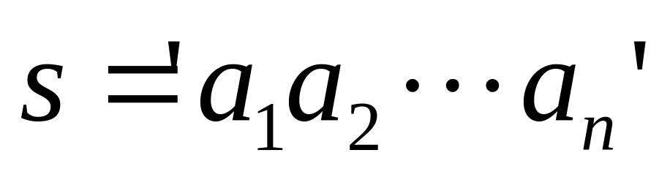
串的定义
串(String)----零个或多个字符组成的有限序列
串名
串值
n
n=0
串长
空串

Slide 7
串的定义
a=‘BEI’,
b=‘JING’
c=‘BEIJING’
d=‘BEI JING’
子串
主串
字符位置
子串位置
串相等
空格串

Slide 8
串的定义
串中任意个连续的字符组成的子序列称为该串的子串。相应地，包含子串的串称为主串。子串在主串中的位置以子串的第一个字符在主串中的位置来表示。
a、b、c、d是4个串：
a=“Guangdong University of of Petrochemical Technology”，
b=“Guangdong”， c=“University”，
d=“Guangdong University ”
它们的长度分别为49，9，10，19，b和c是a的子串，也是d的子串，b在a和d的位置均为1，c在a的位置是11，c在d的位置是10。
两个串是相等的，当且仅当两个串的值是相等的。也就是说，只有当两个串的长度相等，且串中各个对应位置的字符均相等，两个串才是相等的。

Slide 9
目录导航
Contents
4.1
4.2
4.3
4.4
4.5
4.6
串
案例引入
串的类型定义、存储结构及运算
数组
广义表
案例分析与实现

Slide 10
病毒感染检测
研究者将人的DNA和病毒DNA均表示成由一些字母组成的字符串序列。
然后检测某种病毒DNA序列是否在患者的DNA序列中出现过，如果出现过，则此人感染了该病毒，否则没有感染。
例如，假设病毒的DNA序列为baa，患者1的DNA序列为aaabbba，则感染，患者2的DNA序列为babbba，则未感染。
（注意，人的DNA序列是线性的，而病毒的DNA序列是环状的)

Slide 11
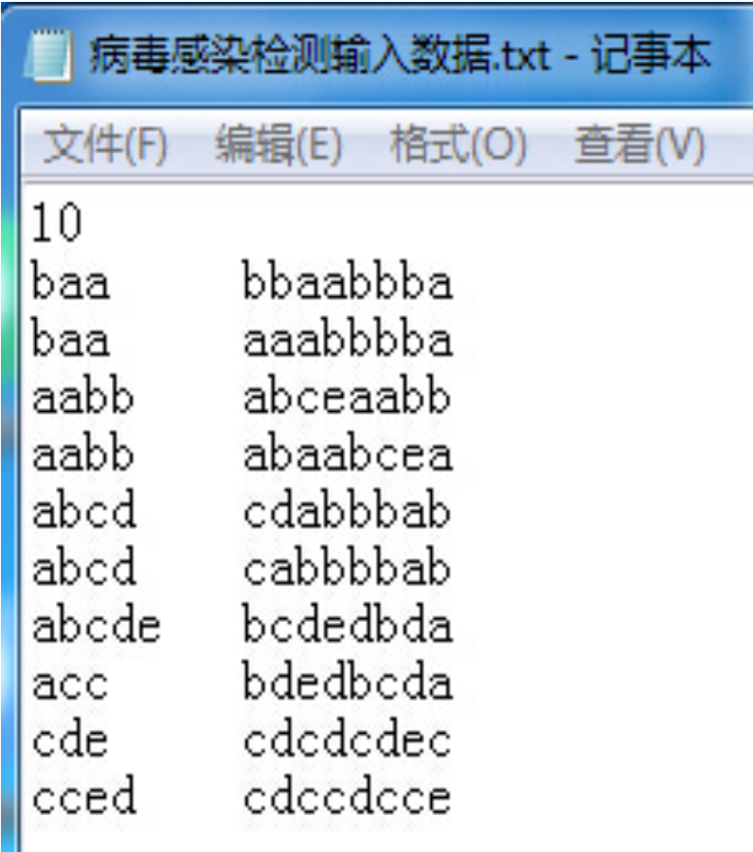
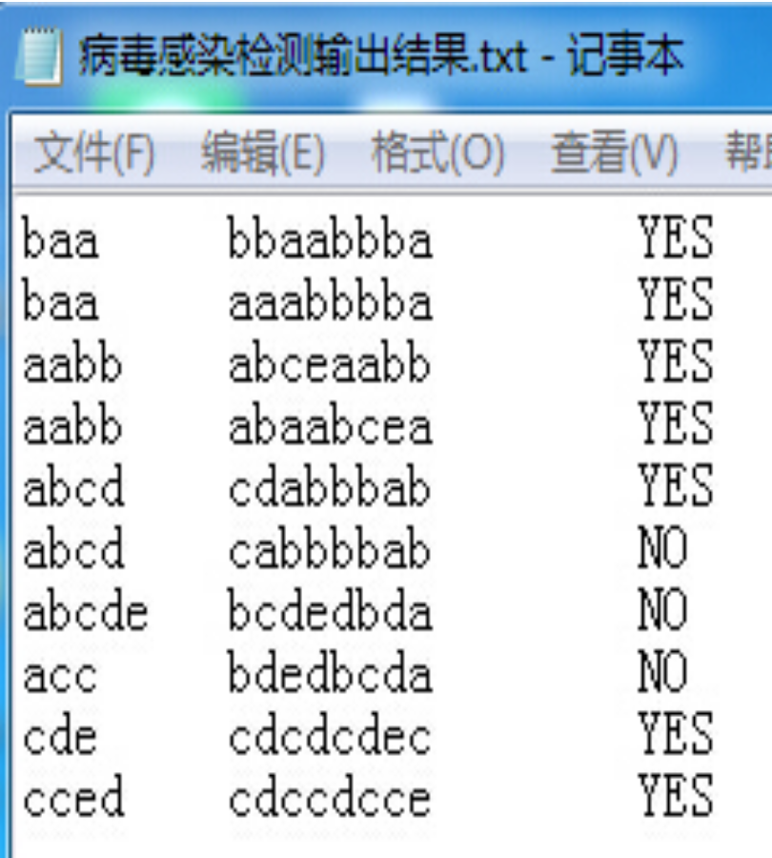
病毒感染检测

Slide 12
目录导航
Contents
4.1
4.2
4.3
4.4
4.5
4.6
串
案例引入
串的类型定义、存储结构及运算
数组
广义表
案例分析与实现

Slide 13
串的定义
串的抽象数据类型
1．数据对象集合
串的数据对象集合为{a₁，a₂，…，a_{n}}，每个元素的类型均为字符。
串是一种特殊的线性表，区别仅仅在于串的数据对象为字符集合。串具有线性表的特征：除了第一个元素a₁外，每一个元素有且只有一个直接前驱元素，除了最后一个元素a_{n}外，每一个元素有且只有一个直接后继元素。数据元素之间的关系是一对一的关系。

Slide 14
串的类型定义、存储结构及运算
ADT String {
数据对象:
数据关系:
基本操作:
(1) StrAssign (&T,chars) //串赋值
(2) StrCompare (S,T) //串比较
(3) StrLength (S) //求串长
(4) Concat(&T,S1,S2) //串联

Slide 15
串的类型定义、存储结构及运算
(5) SubString(&Sub,S,pos,len) //求子串
(6) StrCopy(&T,S) //串拷贝
(7) StrEmpty(S) //串判空
(8) ClearString (&S) //清空串
(9) Index(S,T,pos) //子串的位置
(11) Replace(&S,T,V) //串替换
(12) StrInsert(&S,pos,T) //子串插入
(12) StrDelete(&S,pos,len) //子串删除
(13) DestroyString(&S) //串销毁
}ADT String

Slide 16
串的基本操作
（1）StrAssign(&S,cstr)：串的赋值操作。
（2）StrEmpty(S)：判断串是否为空。
（3）StrLength(S)：求串的长度。
（4）StrCopy(&T,S)：串的复制。
（5）StrCompare(S,T)：串的比较。比较串S和T的每个字符的ASCII值的大小，如果S的值大于T，则返回1；如果S的值等于T，则返回0；如果S的值小于T，则返回-1。
例如，StrCompare(S,T)=-1，因为串S和串T比较到第13个字符时，字符’B’的ASCII值小于字符’S’的ASCII值，所以返回-1。

Slide 17
串的基本操作
（6）StrInsert(&S,pos,T)：串的插入操作。在串S的pos个位置插入串T，如果插入成功，返回1；否则返回0。
（7）StrDelete(&S,pos,len)：串的删除操作。如果在串S中删除第pos个字符开始，长度为len的字符串。如果找到并删除成功，返回1；否则，返回0。
例如，如果在串S中的第13个位置删除长度为7的子串后，即StrDelete(S,13,7)，则S=”I come from”。
（8）StrConcat(&T,S)：串的连接。将串S连接在串T的后面。连接成功，返回1；否则，返回0。
例如，如果将串S连接在串T的后面，即StrCat(T,S)，则T=”I come from Shanghai I come from Beijing”。

Slide 18
串的基本操作
（9）SubString(&Sub,S,pos,len)：截取子串。截取串S中从第pos个字符开始，长度为len的连续字符，并赋值给Sub。截取成功返回1，否则返回0。
例如，如果将串S中的第8个字符开始，长度为4的字符串赋给Sub，即SubString(Sub,S,8,4)，则Sub=”from”。
（10）StrReplace(&S,T,V)：串的替换。如果串S中存在子串T，则用V替换串S中的所有子串T。替换操作成功，返回1；否则，返回0。

Slide 19
串的基本操作
（11）StrIndex(S,pos,T)：返回子串在主串的位置。如果主串S中存在与串T的值相等的子串，则返回子串T在主串S中，第pos个字符之后的第一次出现的位置，否则返回0。
例如，在串S中的第4个字符开始查找，如果串S中存在与子串R相等的子串，则返回R在S中第第一次出现的位置，则StrIndex(S,4,R)=13。
（12）StrClear(&S)：清空串。将串清空。
（13）StrDestroy(&S)：销毁串。将串销毁。

Slide 20
串的存储结构
顺序存储
链式存储

Slide 21
顺序存储表示
采用顺序存储结构的串称为顺序串，又称定长顺序串。一般我们采用字符型数组存放顺序串。当定义了一个字符数组，数组的起始地址已经确定。
在串的顺序存储结构中，确定串的长度有两种方法：一种方法就是在串的末尾加上一个结束标记，在C语言中，在定义串时，系统会自动在串值的最后添加’\0’作为结束标记。例如，在C语言中定义一个字符数组：
char str[]=”Hello World!”;

Slide 22
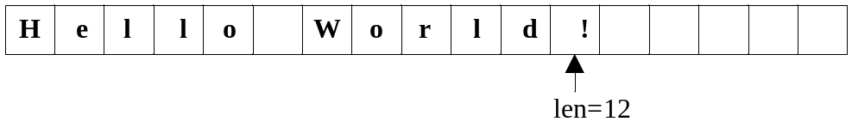
顺序存储表示
串“Hello World!”在内存中的存放形式如图所示。
其中，数组名str指示串的起始地址，”\0”表示串的结束。因此，串“ Hello World!”的长度为12，不包括结束标记”\0”。此时的串长为隐含值，显然不便于某些操作。
另一种方法是用一个变量length存放串的长度，通常这种方法更为常用。例如，串“Hello World!”在内存中，用设置串的长度的方法的表示如图所示。

Slide 23
顺序存储表示
#define MAXLEN 80
typedef struct
{
char str[MAXLEN];
int length;
}SeqString;
其中，MaxLen表示串的最大长度，str是存储串的字符数组，length为串的长度。

Slide 24
顺序串的基本运算
（1）串的赋值。串的赋值即把字符串常量cstr中的每一个字符赋值给串S。串的赋值算法实现如下。
void StrAssign(SeqString *S,char cstr[])
/*串的赋值操作*/
{
int i=0;
for(i=0;cstr[i]!=’\0’;i++) /*将常量cstr中的字符赋值给串S*/
S->str[i]=cstr[i];
S->length=i;
}

Slide 25
顺序串的基本运算
（2）判断串是否为空。
int StrEmpty(SeqString S)
/*判断串是否为空，串为空返回1，否则返回0*/
{
if(S.length==0) /*如果串的长度等于0*/
return 1; /*返回1*/
else /*否则*/
return 0; /*返回0*/
}

Slide 26
顺序串的基本运算
（3）求串的长度。
int StrLength(SeqString S)
{
return S.length;
}
（4）串的复制。
void StrCopy(SeqString *T,SeqString S)
{
int i;
for(i=0;i<S.length;i++) /*将串S的字符赋值给串T*/
T->str[i]=S.str[i];
T->length=S.length; /*将串S的长度赋值给串T*/
}

Slide 27
顺序串的基本运算
（6）在串S的第pos位置插入串T。若插入成功，返回1；否则，返回0。
串的插入操作具体实现分为3种情况：
第1种情况，在S中插入T后串长不超过能容纳的最长字符，即S->length+T.length≤MaxLen，则先将串S中pos后的字符向后移动len个位置，然后将串T插入S中即可；
第2种情况，若将T插入S后，串长超过能容纳的最长字符但T能完全插入到S中，即S->length+T.length>MaxLen，则将串S中pos后的字符往后移len个位置后，S中的部分字符被舍弃；
第3种情况，将T插入S中，有S->length+T.length>MaxLen且T不能完全被插入到S中，则T中部分字符和S中第len个位置之后的字符均被舍弃。

Slide 28
顺序串的基本运算
  （7）删除串S中pos开始的len个字符。
  int StrDelete(SeqString *S,int pos,int len)
  {
  int i;
  if(pos<0||len<0||pos+len-1>S->length)/*如果参数不合法，则返回0*/
  {
  printf(“删除位置不正确，参数len不合法”);
  return 0;
  }
  else
  {
  for(i=pos+len;i<=S->length-1;i++) /*将串S的第pos个位置以后的len个字符覆盖掉*/
  S->str[i-len]=S->str[i];
  S->length=S->length-len; /*修改串S的长度*/
  return 1;
  }
  }

Slide 29
顺序串的基本运算
（8）将串S连接在串T的末尾。可分为两种情况：（1）连接后串长T->length+S.length≤MaxLen，则直接将串S连接在串T的尾部；（2）连接后串长T->length+S.length≥MaxLen且串T的长度<MaxLen，则串S会有字符丢失。
int StrConcat(SeqString *T,SeqString S)
{
/*第1种情况*/
if(T->length+S.length<=MaxLen)
{
for(i=T->length;i<T->length+S.length;i++)
T->str[i]=S.str[i-T->length];
T->length=T->length+S.length; /*修改串T的长度*/
flag=1; /*修改标志，表示S完整连接到T中*/
}

Slide 30
顺序串的基本运算
/*第2种情况*/
else if(T->length<MaxLen)
{
for(i=T->length;i<MaxLen;i++) /*将串S部分连接在T的末尾*/
T->str[i]=S.str[i-T->length];
T->length=MaxLen; /*修改串T的长度*/
flag=0; /*修改标志，表示S部分被连接在T中*/
}
return flag;
}

Slide 31
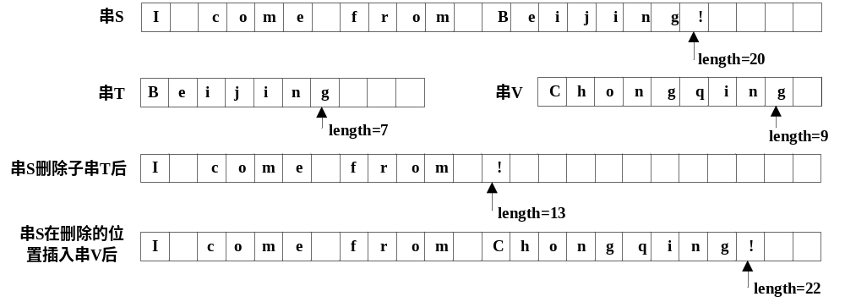
顺序串的基本运算
  （10）串的替换操作。如果串S中存在子串T，则用V替换串S中的所有子串T。替换操作成功，返回1；否则，返回0。具体替换实现：利用定位操作在串S中找到串T的位置，然后在串S中将子串T删除，最后在删除的位置将串V插入到S中，并修改串S的长度。重复执行以上操作，直到串S中所有子串T被V替换。如图所示。

Slide 32
顺序串的基本运算
int StrReplace(SeqString *S,SeqString T,SeqString V)
/*将串S中的所有子串T用V替换*/
{ int i=0; int flag;
if(StrEmpty(T)) /*如果T是空串，返回0*/
return 0;
do { i=StrIndex(*S,i,T); /*在串S中查找T的位置*/
if(i)
{ StrDelete(S,i,StrLength(T)); /*如找到子串T，将S中的串T删除*/
flag=StrInsert(S,i,V);/*将子串V插入到原来删除T的位置*/
if(!flag) /*如果没有插入成功，则返回0*/
return 0;
i+=StrLength(V); /*跳过子串V长度个字符，继续查找T*/
}
}while(i);
return 1;
}

Slide 33
堆串的存储分配表示与实现
1.堆分配的存储结构
采用堆分配存储表示的串称为堆串。在C语言中，由函数malloc和free管理堆的存储空间。
堆串的类型定义如下：
typedef struct
{
char *str;
int length;
}HeapString;
其中，str是指向堆串的起始地址的指针，length表示堆串的长度。

Slide 34
堆串的存储分配表示与实现
2. 堆串的基本运算
（1）初始化堆串。
InitString(HeapString *S)
/*串的初始化操作*/
{
S->length=0; /*将串的长度置为0*/
S->str='\0'; /*将串置的值为空*/
}

Slide 35
堆串的存储分配表示与实现
（2）将字符串cstr中的字符赋给串S。
void StrAssign(HeapString *S,char cstr[])
{
int i=0,len;
if(S->str)
free(S->str);
for(i=0;cstr[i]!=’\0’;i++); /*求cstr字符串的长度*/
len=i;
if(!i) /*如果字符串cstr的长度为0，则将串S的长度置为0，内容置为空*/
{
S->str=’\0’;
S->length=0;
}
else
{
S->str=(char*)malloc(len*sizeof(char)); /*为串动态分配存储空间*/
if(!S->str)
exit(-1);
for(i=0;i<len;i++) /*将字符串cstr的内容赋值给串S*/
S->str[i]=cstr[i];
S->length=len; /*将串的长度置为0*/
}
}

Slide 36
堆串的存储分配表示与实现
（3）复制串。
void StrCopy(HeapString *T,HeapString S)
/*串的复制操作.*/
{
int i;
T->str=(char*)malloc(S.length*sizeof(char));
/*为串动态分配存储空间*/
if(!T->str)
exit(-1);
for(i=0;i<S.length;i++)
/*将串S的字符赋值给串T*/
T->str[i]=S.str[i];
T->length=S.length; /*将串S的长度赋值给串T*/
}

Slide 37
堆串的存储分配表示与实现
（4）在S中第pos个位置插入T。
int StrInsert(HeapString *S,int pos,HeapString T)
/*在S中第pos个位置插入T */
{
int i;
if(pos<0||pos-1>S->length) /*插入位置不正确，返回0*/
{
printf(“插入位置不正确”);
return 0;
}
S->str=(char*)realloc(S->str,(S->length+T.length)*sizeof(char));
if(!S->str)
{
printf(“内存分配失败”);
exit(-1);
}

Slide 38
堆串的存储分配表示与实现
for(i=S->length-1;i>=pos-1;i--) /*将串S中第pos个位置的字符往后移动T.length个位置*/
S->str[i+T.length]=S->str[i];
for(i=0;i<T.length;i++) /*将串T的字符赋值到S中*/
S->str[pos+i-1]=T.str[i];
S->length=S->length+T.length; /*修改串的长度*/
return 1;
}

Slide 39
堆串的存储分配表示与实现
for(i=S->length-1;i>=pos-1;i--) /*将串S中第pos个位置的字符往后移动T.length个位置*/
S->str[i+T.length]=S->str[i];
for(i=0;i<T.length;i++) /*将串T的字符赋值到S中*/
S->str[pos+i-1]=T.str[i];
S->length=S->length+T.length; /*修改串的长度*/
return 1;
}

Slide 40
链式存储表示
1．块链存储结构
和线性表的链式存储结构类似，串也可以采用链表存储串值。由于串结构的特性----结构中的每个数据元素是一个字符，则用链表存储串值时，存在一个“结点大小”的问题，即每个结点可以存放一个字符，也可以存放多个字符。例如，一个结点包含4个字符、1个字符，即结点大小为4和1的链串

Slide 41
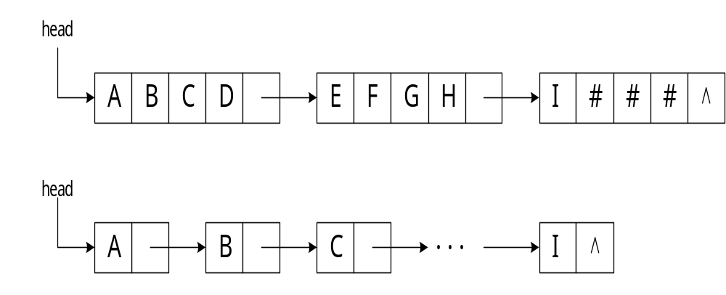
链式存储表示

Slide 42
链式存储表示
#define CHUNKSIZE 80 //可由用户定义的块大小
typedef struct Chunk{
char ch[CHUNKSIZE];
struct Chunk *next;
}Chunk;
typedef struct{
Chunk *head,*tail; //串的头指针和尾指针
int curlen; //串的当前长度
}LString;

Slide 43
链式存储表示
每个结点存放多个字符，可以有效地利用存储空间。当结点大小大于1时，由于串长不一定刚好为结点大小的整数倍，则链表中的最后一个结点不一定全部被串值占满，此时通常补上特殊的字符”#”或其他非串值字符。例如一个包含10个字符的链串（在最后补上两个”#”）如图所示。
为了方便串的操作，当以链表存储串值时，除表头指针外，还可附设一个尾指针指示链表中的最后一个结点，并给出当前串的长度。我们称这样的串存储结构为块链结构。

Slide 44
链式存储表示
  2 链串的基本运算
  链串的基本操作的算法实现如下
  （1）初始化块链串。
  void InitString(LinkString *S)
  /*初始化块链串*/
  {
  S->length=0; /*将串的长度置为0*/
  S->head=S->tail=NULL; /*将串的头指针和尾指针置为空*/
  }

Slide 45
链式存储表示
优点：操作方便
缺点：存储密度较低
串值所占的存储位
存储密度
=
实际分配的存储位
可将多个字符存放在一个结点中，以克服其缺点

Slide 46
串的模式匹配算法
A
算法目的：
确定主串中所含子串第一次出现的位置（定位）
即如何实现教材P72 Index(S,T,pos)函数
算法种类：
B
BF算法（又称古典的、经典的、朴素的、穷举的）
KMP算法（特点：速度快）

Slide 47
BF算法设计思想
i
S : a b a b c a b c a c b a b
T : a b c
j
i指针回溯
S : a b a b c a b c a c b a b
T : a b c
S : a b a b c a b c a c b a b
T : a b c

Slide 48
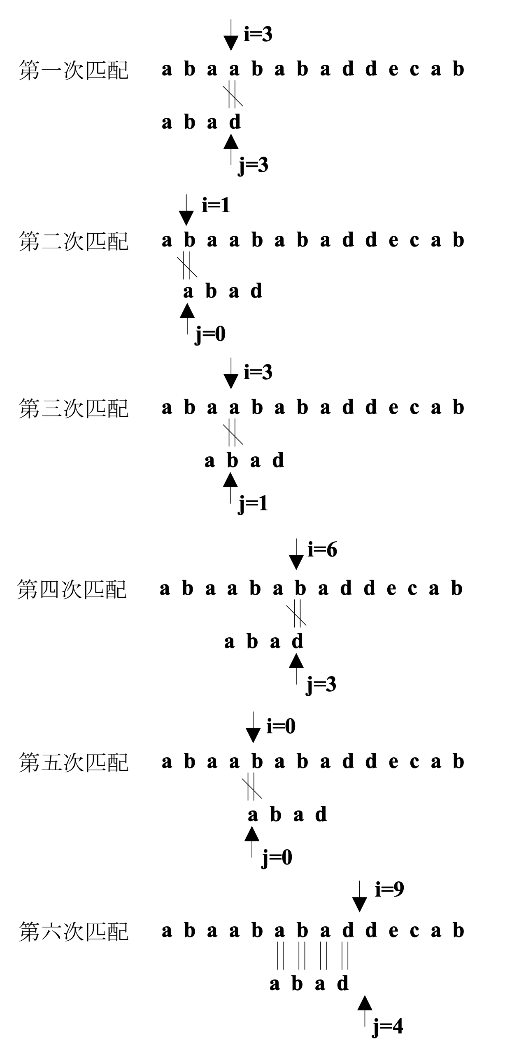
BF算法设计思想
例如，主串S=”abaababaddecab”，子串T=”abad”，S的长度为n=13，T的长度为m=4。模式匹配的过程如图所示。

Slide 49
BF算法设计思想
Index(S,T,pos)
将主串的第pos个字符和模式的第一个字符比较，若相等，继续逐个比较后续字符；若不等，从主串的下一字符起，重新与模式的第一个字符比较。
直到主串的一个连续子串字符序列与模式相等 。返回值为S中与T匹配的子序列第一个字符的序号，即匹配成功。
否则，匹配失败，返回值 0

Slide 50
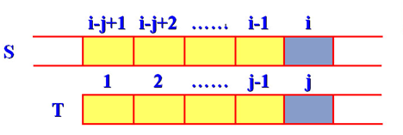
BF算法描述（算法4.1）
int Index(Sstring S,Sstring T,int pos){
i=pos; j=1;
while (i<=S[ 0 ] && j <=T[ 0 ]){
if ( S[ i ]=T[ j ]) {++i; ++j; }
else{ i=i-j+2; j=1; }
if ( j>T[ 0 ]) return i－T[0];
else return 0;
}

Slide 51
BF算法描述
  假设串采用顺序存储方式存储，则Brute-Force匹配算法如下：
  int B_FIndex(SeqString S,int pos,SeqString T)
  {
  int i,j;
  i=pos-1;
  j=0;
  while(i<S.length&&j<T.length)
  {
  if(S.str[i]==T.str[j]) /*如果串S和串T中对应位置字符相等，则继续比较下一个字符*/
  {
  i++;
  j++;
  }
  else /*如果当前对应位置的字符不相等，则从串S的下一个字符开始，T的第0个字符开始比较*/
  {
  i=i-j+1;
  j=0;
  }
  }
  if(j>=T.length) /*如果在S中找到串T，则返回子串T在主串S的位置*/
  return i-j+1;
  else
  return -1;
  }

Slide 52
BF算法时间复杂度
例： S=‘0000000001’，T=‘0001’，pos=1
若n为主串长度，m为子串长度，最坏情况是
主串前面n-m个位置都部分匹配到子串的最后一位，即这n-m位各比较了m次
最后m位也各比较了1次
总次数为：(n-m)*m+m＝(n-m+1)*m
若m<<n，则算法复杂度O(n*m)

Slide 53
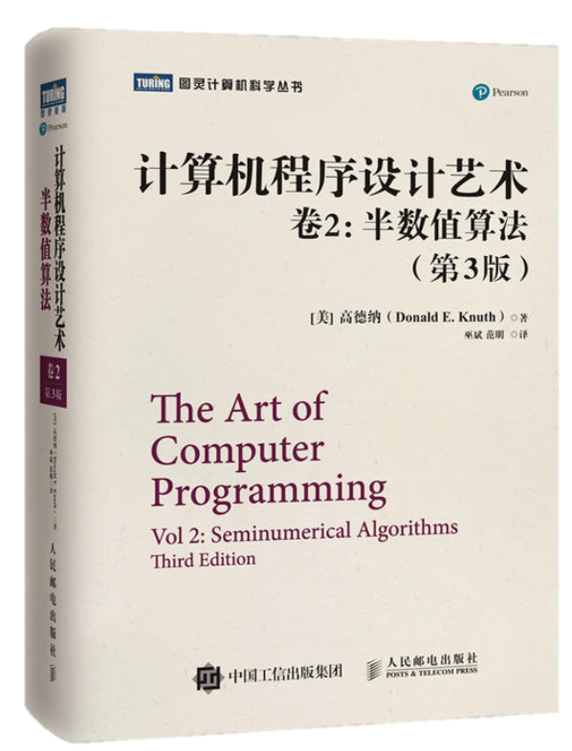

KMP（Knuth Morris Pratt）算法
《计算机程序设计艺术 第1卷 基本算法》
《计算机程序设计艺术 第2卷 半数值算法》
《计算机程序设计艺术 第3卷 排序与查找》

Slide 54
KMP（Knuth Morris Pratt）算法
KMP算法是由D.E.Knuth、J.H.Morris、V.R.Pratt共同提出的，因此被称为KMP算法（Knuth-Morris-Pratt算法）。KMP算法在Brute-Force算法的基础上有较大改进，可在O(n+m)时间数量级上完成串的模式匹配，主要是消除了主串指针的回退，使算法效率有了很大程度的提高。
1．KMP算法思想
KMP算法的基本思想是：在每一趟匹配过程中出现字符不等时，不需要回退主串的指针，而是利用已经得到前面“部分匹配”的结果，将模式串向右滑动若干个字符后，继续与主串中的当前字符进行比较。

Slide 55
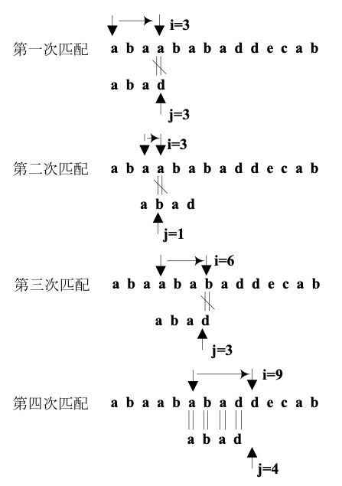
KMP（Knuth Morris Pratt）算法
到底向右滑动多少个字符呢？我们先来看一个例子。例如，假设主串S=”abaababaddecab”，子串T=”abad”。KMP算法匹配过程如图所示。KMP算法匹配过程如图所示。

Slide 56
KMP（Knuth Morris Pratt）算法
到底向右滑动多少个字符呢？我们先来看一个例子。例如，假设主串S=”abaababaddecab”，子串T=”abad”。KMP算法匹配过程如图所示。KMP算从图中可以看出，KMP算法的匹配次数由原来的6次减少为4次。在第一次匹配的过程中，当i=3、j=3，主串中的字符与子串中的字符不相等，Brute-Force算法从i=1、j=0开始比较。而这种将主串的指针回退的比较是没有必要的，在第一次比较遇到主串与子串中的字符不相等时，有S₀=T₀=’a’，S₁=T₁=’b’，S₂=T₂=’a’，S₃≠T₃。因为S₁=T₁且T₀≠T₁，所以S₁≠T₀，S₁与T₀不必比较。又因为S₂=T₀且T₀=T₂，有S₂=T₀，所以从S₃与T₁开始比较。

Slide 57
KMP算法设计思想
利用已经部分匹配的结果而加快模式串的滑动速度？
且主串S的指针i不必回溯！可提速到O(n+m)！
i
i
S=‘a b a b c a b c a c b a b’
a b a
S=‘a b a b c a b c a c b a b’
T=‘a b c a c’
a b c
T=‘a b c a c’
i
i
i
k
k
S=‘a b a b c a b c a c b a b’
T=‘a b c a c’
k

Slide 58
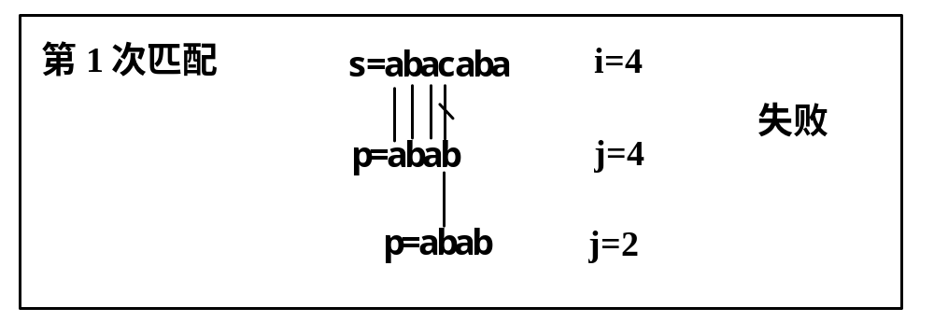
KMP算法设计思想
因p₁≠p₂,s₂=p₂,必有s₂≠p₁,又因p₁=p₃,s₃=p₃,所以必有s₃=p₁。因此,第二次匹配可直接从i=4, j=2开始。
改进：每趟匹配过程中出现字符比较不等时，不回溯主指针i，利用已得到的“部分匹配”结果将模式向右滑动尽可能远的一段距离，继续进行比较。

Slide 59
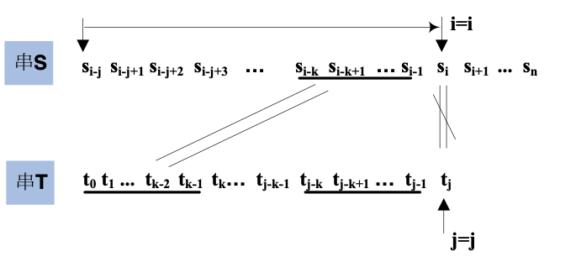
KMP（Knuth Morris Pratt）算法
假设主串S=”s₀s₁…s_{n-1}”，T=”t₀t₁…t_{m-1}”。在模式匹配过程中，如果出现字符不匹配的情况，即当S_{i}≠T_{j}(0≤i<n,0≤j<m)时，有
”s_{i-j}s_{i-j+1}…s_{i-1}”=”t₀t₁…t_{j-1}”
假设子串即模式串存在可重叠的真子串，即
”t₀t₁…t_{k-1}”=”t_{j-k}t_{j-k+1}…t_{j-1}”
也就是说，子串中存在从t0开始到tk-1与从tj-k到tj-1的重叠子串。根据上面两个等式，可以得出：
”s_{i-k}s_{i-k+1}…s_{i-1}”=”t₀t₁…t_{k-1}”

Slide 60
KMP算法设计思想
为此,定义next[j]函数，表明当模式中第j个字符与主串中相应字符“失配”时，在模式中需重新和主串中该字符进行比较的字符的位置。
max{ k|1<k<j,且“p₁…p_{k-1}”=“p_{j-k+1}…p_{j-1}” }
当此集合非空时
0 当j=1时
1 其他情况
next[j]=

Slide 61
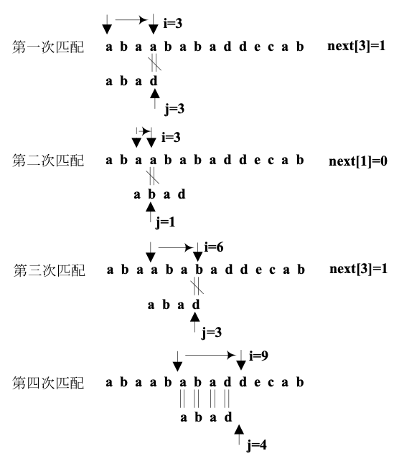
KMP算法设计思想
利用next函数值的一个模式匹配例子如图所示。

Slide 62
KMP算法设计思想
j 1 2 3 4 5 6 7 8 9 10 11 12 13 14 15 16 17
模式串 a b c a a b b c a b c a a b d a b
next[j]
0
1
1
1
2
2
3
1
1
2
3
4
5
6
7
1
2

Slide 63
KMP算法设计思想
利用模式串T的next函数值求T在主串S中的第pos个字符之后的位置的KMP算法描述如下。
int KMP_Index(SeqString S,int pos,SeqString T,int next[])
{
int i,j;
i=pos-1;
j=0;
while(i<S.length&&j<T.length)
{
if(j==-1||S.str[i]==T.str[j]) /*如果j=-1或当前字符相等，则继续比较后面的字符*/
{
i++;
j++;
}
else /*如果当前字符不相等，则将模式串向右移动*/
j=next[j]; /*数组next保存next函数值*/
}
if(j>=T.length) /*匹配成功，返回子串在主串中的位置*/
return i-T.length+1;
else /*否则返回-1*/
return -1;
}

Slide 64
KMP算法设计思想
如何求next函数值
next[1] = 0;表明主串从下一字符s_{i+1}起和模式串重新开始匹配。i = i+1; j = 1;
01
OPTION
02
设next[j] = k，则next[j+1] = ?
OPTION
①若p_{k}=p_{j}，则有“p₁…p_{k-1}p_{k}”=“p_{j-k+1}…p_{j-1}p_{j}” ，如果在
j+1发生不匹配，说明next[j+1] = k+1 = next[j]+1。
②若p_{k}≠p_{j}，可把求next值问题看成是一个模式匹配问
题，整个模式串既是主串，又是子串。

Slide 65
KMP算法设计思想
p₁ p₂…p_{j-k+1}…p_{j-1} p_{j} p_{j+1} next[j]=k
‖ ‖ ≠
p₁ … p_{k-1} p_{k} p_{k+1} next[k]=k’
p₁…… p_{k’} p_{k’+1} next[k’]=k”
p₁… p_{k’’} p_{k’’+1} next[k’’’]=k’’’
  若p_{k’}=p_{j}，则有“p₁…p_{k’}”=“p_{j-k’+1}…p_{j}”，
  next[j+1]=k’+1=next[k]+1=next[next[j]]+1.
  若p_{k”}=p_{j} ，则有“p₁…p_{k”}”=“p_{j-k”+1}…p_{j}”，
  next[j+1]=k”+1=next[k’]+1=next[next[k]]+1.
  next[j+1]=1.

Slide 66
KMP算法设计思想
2．求next函数值
上面的KMP模式匹配算法是建立在模式串的next函数值已知的基础上的。下面来讨论如何求模式串的next函数值。
从上面的分析可以看出，模式串的next函数值的取值与主串无关，仅与模式串相关。根据模式串next函数定义，next函数值可用递推的方法得到。
设next[j]=k，表示在模式串T中存在以下关系：
”t₀t₁…t_{k-1}”=”t_{j-k}t_{j-k+1}…t_{j-1}”
其中，0<k<j，k为满足等式的最大值，即不可能存在k’>k满足以上等式。那么计算next[j+1]的值可能有两种情况出现：
（1）如果t_{j}=t_{k}，则表示在模式串T中满足以下关系：
”t₀t₁…t_{k}”=”t_{j-k}t_{j-k+1}…t_{j}”
并且不可能存在k’>k满足以上等式。因此有
next[j+1]=k+1，即next[j+1]=next[j]+1
（2）如果tj≠tk，则表示在模式串T中满足以下关系：
”t₀t₁…t_{k}”≠”t_{j-k}t_{j-k+1}…t_{j}”

Slide 67
KMP算法设计思想
（2）如果t_{j}≠t_{k}，则表示在模式串T中满足以下关系：
”t₀t₁…t_{k}”≠”t_{j-k}t_{j-k+1}…t_{j}”
在这种情况下，可以把求next函数值的问题看成一个模式匹配的问题。目前已经有”t₀t₁…t_{k-1}”=”t_{j-k}t_{j-k+1}…t_{j-1}”，但是t_{j}≠t_{k}，把模式串T向右滑动到k’=next[k](0<k<k<j)，如果有t_{j}=t_{k}’，则表示模式串中有”t₀t₁…t_{k}’”=”t_{j-k’}t_{j-k’+1}…t_{j}”，因此有
next[j+1]=k’+1，即next[j+1]=next[k]+1

Slide 68
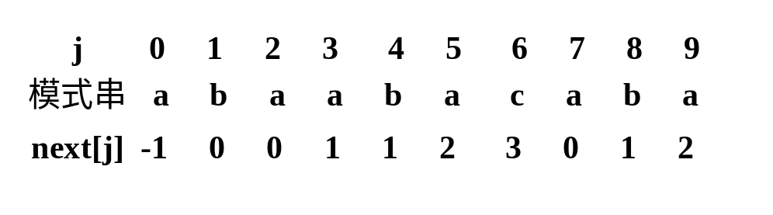
KMP算法设计思想
如果t_{j}≠t_{k’}，则将模式串继续向右滑动到第next[k’]个字符与t_{j}比较。如果仍不相等，则将模式串继续向右滑动到下标为next[next[k’]]字符与t_{j}比较。依次类推，直到t_{j}和模式串中某个字符匹配成功或不存在任何k’(1<k’<j)满足”t₀t₁…t_{k’}”=”t_{j-k’}t_{j-k’+1}…t_{j}”，则有
next[j+1]=0
以上讨论的是如何根据next函数的定义递推得到next函数值。例如，模式串T=”abaabacaba”的next函数值如表所示。
表 模式串”abaabacaba”的next函数值

Slide 69
KMP算法设计思想
在表中，如果已经求得前5个字符的next函数值，现在：
求next[5]，因为next[4]=1，又因为t₄=t₁，则next[5]=next[4]+1=2。
接着求next[6]，因为next[5]=2，又因为t₅=t₂，则next[6]=3。
现在求next[7]，因为next[6]=3，又因为t₆≠t₃，则需要比较t₆与next[3]，其中next[3]=1，而t₆≠t₁，则需要比较t₆与next[1]，其中next[1]=0，而t₆≠t₀，则需要将模式串继续向右滑动，
因为next[0]=-1，所以next[7]=0。求next[8]和next[9]依次类推。

Slide 70
KMP算法设计思想
int GetNext(SeqString T,int next[])
/*求模式串T的next函数值并存入数组next*/
{
int j,k;
j=0;
k=-1;
next[0]=-1;
while(j<T.length)
{
if(k==-1||T.str[j]==T.str[k])/*若k=-1或当前字符相等，则继续比较后面字符将函数值存入next数组*/
{
j++;
k++;
next[j]=k;
}
else /*如果当前字符不相等，则将模式串向右移动继续比较*/
k=next[k];
}
}

Slide 71
KMP算法设计思想
KMP算法的时间复杂度
设主串s的长度为n,模式串t长度为m,在KMP算法中求next数组的时间复杂度为O(m),在后面的匹配中因主串s的下标不减即不回溯,比较次数可记为n,所以KMP算法总的时间复杂度为O(n+m)。

Slide 72
KMP算法设计思想
next函数的改进
j 1 2 3 4 5
模式 a a a a b
next[j] 0 1 2 3 4
nextval[j] 0 0 0 0 4
i=4
a a a b a a a a b
a a a a
① a a a
② a a
③ a
a a a a b
i = 5; j = 1
j=4
j=3
next[j] = k，而p_{j}=p_{k}，则 主串中s_{i}和p_{j}不等时，不需再和p_{k}进行比较，而直接和p_{next[k]}进行比较。
j=2
j=1

Slide 73
KMP算法设计思想
根据next值求nextval值的方法：
模式串 | a | b | a | a | b | c | a | c
next值 | 0 | 1 | 1 | 2 | 2 | 3 | 1 | 2
nextval值 | 0 | 1 | 0 | 2 | 1 | 3 | 0 | 2
1.第一位的nextval值必定为0，第二位如果于第一位相同则为0，如果不同则为1。
2.第三位的next值为1，那么将第三位和第一位进行比较，均为a,相同，则第三位的nextval值为第一位的next值，为0。
3.第四位的next值为2，那么将第四位和第二位进行比较，不同，则第四位的nextval值为其
next值，为2。
4.第五位的next值为2，那么将第五位和第二位进行比较，相同，第二位的next值为1，则继续将第二位与第一位进行比较，不同，则第五位的nextval值为第二位的next值，为1。
5.第六位的next值为3，那么将第六位和第三位进行比较，不同，则第六位的nextval值为其next值，为3。
6.第七位的next值为1，那么将第七位和第一位进行比较，相同，则第七位的nextval值为0。
7.第八位的next值为2，那么将第八位和第二位进行比较，不同，则第八位的nextvalf值为其next值，为2。

Slide 74
KMP算法设计思想
j 1 2 3 4 5 6 7 8 9 10 11 12 13 14 15 16 17
模式串 a b c a a b b c a b c a a b d a b
next[j] 0 1 1 1 2 2 3 1 1 2 3 4 5 6 7 1 2
nextval[j]
0
1
1
0
2
1
3
1
0
1
1
0
2
1
7
0
1

Slide 75
KMP算法设计思想
void get_nextval(SString T, int &nextval[])
{
i= 1; nextval[1] = 0; j = 0;
while( i<T[0]){
if(j==0 || T[i] == T[j]){
++i; ++j;
if(T[i] != T[j]) nextval[i] = j;
else nextval[i] = nextval[j];
}
else j = nextval[j];
}
}
next[i] = j;

Slide 76
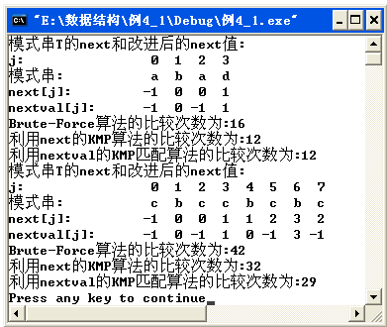
KMP算法设计思想
【例】编写程序比较Brute-Force算法与KMP算法的效果。例如主串S=”cbaacbcacbcaacbcbc”，子串T=”cbcaacbcbc”，输出模式串的next函数值与nextval函数值，并比较Brute-Force算法与KMP算法的比较次数。

Slide 77
串小结
串是由零个或多个字符组成的有限序列。其中，含零个字符的串称为空串。串中的字符可以是字母、数字或其它字符。串中任意个连续的字符组成的子序列称为串的子串，相应地，包含子串的串称为主串。
两个串相等当且仅当两个串中对应位置的字符相等并且长度相等。
串也有两种存储结构：顺序存储结构和链式存储结构。
串的链式存储结构也称为块链的存储结构，它是采用一个“块”作为结点的数据域，存储串中的若干个字符。
串的模式匹配有两种方法：朴素模式匹配（即Brute-Force算法）与串的改进算法（即KMP算法）。

Slide 78
目录导航
Contents
4.1
4.2
4.3
4.4
4.5
4.6
串
案例引入
串的类型定义、存储结构及运算
数组
广义表
案例分析与实现

Slide 79
数组
本节所讨论的数组与高级语言中的数组区别：
高级语言中的数组是顺序结构；
而本章的数组既可以是顺序的，也可以是链式结构，用户可根据需要选择。

Slide 80
4.4 数组
数组可看成是一种扩展的线性数据结构，其特殊性不像栈和队列那样对数据元素操作限制，而是特殊在于数据元素的构成上。数组中的数据元素可以是单个元素也可以是一个线性表。本章主要介绍数组的定义、数组的顺序存储与实现、特殊矩阵的压缩存储、稀疏矩阵的压缩存储。
本节重点：
1、数组在内存中的存储地址与数组的下标之间的关系
2、特殊矩阵的压缩存储
3、稀疏矩阵的三元组表示与实现

Slide 81
数组的定义与运算
重新认识数组
学过C语言的对数组就不会陌生，数组是一般高级语言都支持的数据类型，下面我们从数据结构的角度来认识下数组。数组（Array）是存储在n个连续内存单元相同类型数据元素的线性结构。从逻辑结构上看，数组可以看作是一般线性表的扩展。一维数组即为线性表，二维数组可以定义为“数据元素为一维数组（线性表）”的线性表。依次类推，即可得到多维数组的定义。
一个形式化的数组描述如下：
一个含有n个元素的一维数组可以表示成线性表A=(a₀,a₁,…,a_{n-1})。其中，a_{i}(0≤i≤n-1)是表A中的元素，元素个数是n。

Slide 82
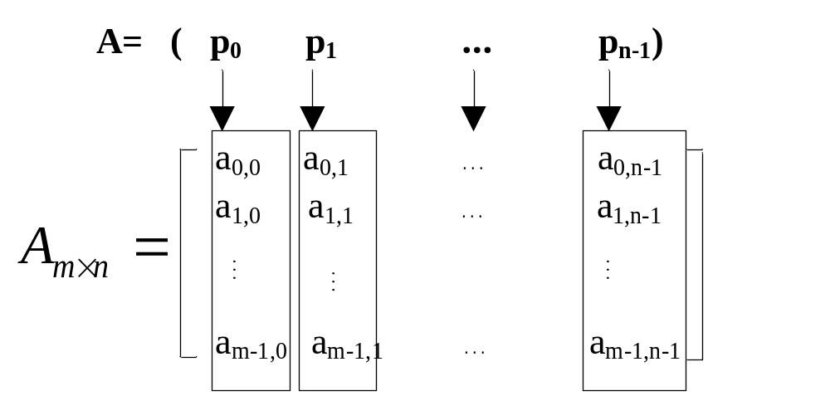
数组的定义与运算
一个m行n列的二维数组可以看成是每个元素由列向量构成的线性表，例如，图7.1所示的二维数组可以表示成A=(p₀,p₁,…,p_{r})（其中，r=n-1），每个元素p_{j}(0≤j≤r)又是一个列向量，即pj=(a_{0,j},a₁,j,…,a_{m-1,j})（其中0≤j≤n-1）。

Slide 83
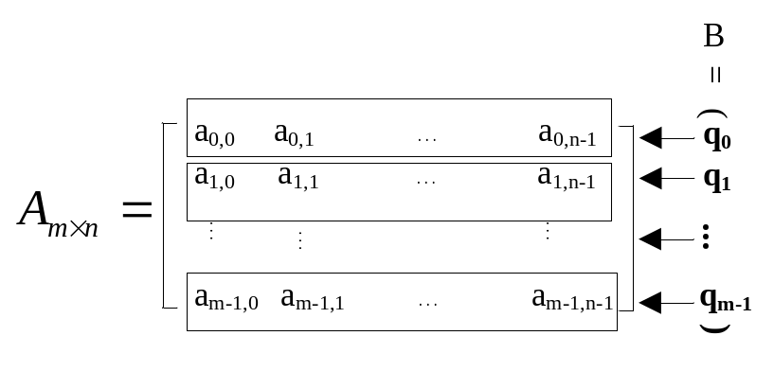
数组的定义与运算
图 所示的二维数组也可以表示成每个元素由行向量构成的线性表，例如，线性表A可以表示成Ｂ＝(q₀,q₁,…,q_{s})（其中，s=m-1），q_{i}（0≤j≤m-1）是一个行向量，即q_{i}=(a_{i,0},a_{i,1},…,a_{i,n-1})。如图 所示。

Slide 84
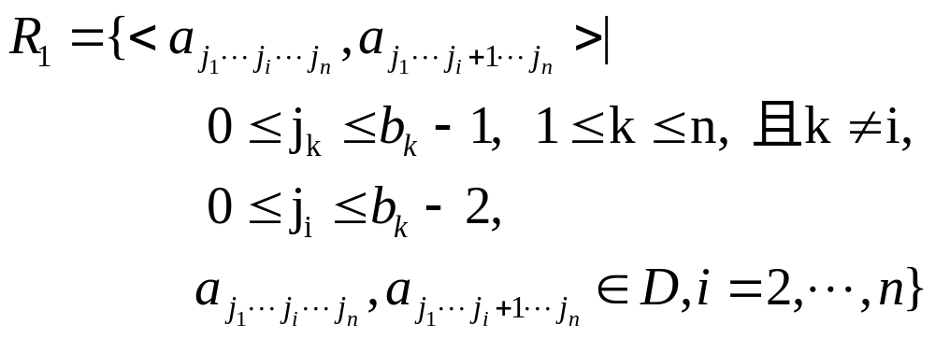
数组的抽象数据类型
ADT Array {
数据对象:
数据关系:

Slide 85
数组的抽象数据类型
基本操作:
(1) InitArray (&A,n,bound1, boundn)
//构造数组A
(2) DestroyArray (&A) // 销毁数组A
(3) Value(A,&e,index1,…,indexn) //取数组元素值
(4) Assign (A,&e,index1,…,indexn) //给数组元素赋值
}ADT Array

Slide 86
一维数组
a, i = 0
LOC(i) =
LOC(i-1)+l = a+i*l, i > 0
0 1 2 3 4 5 6 7 8 9
a
35 27 49 18 60 54 77 83 41 02
l l l l l l l l l l
a+i*l
LOC(i) = LOC(i-1)+l = a+i*l

Slide 87
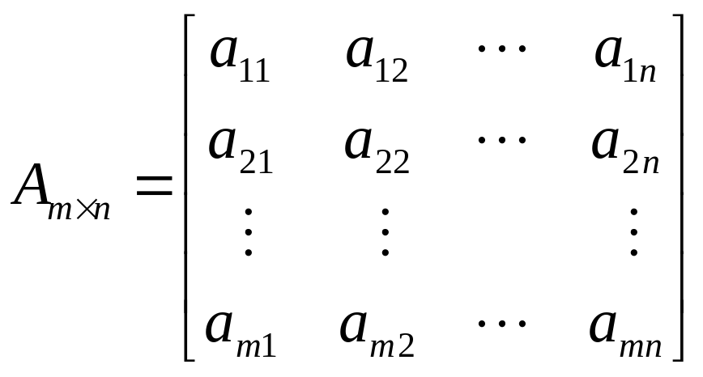
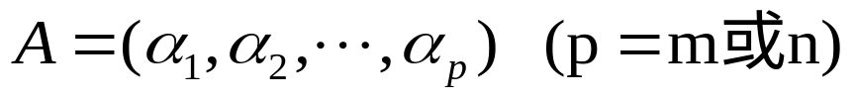
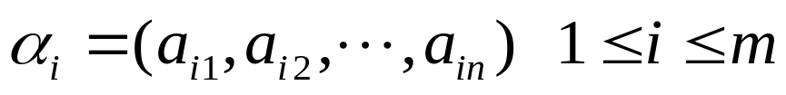
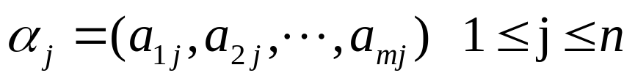
二维数组

Slide 88
数组的顺序存储
以行序为主序
C, PASCAL

Slide 89
数组的顺序存储
以列序为主序
FORTRAN

Slide 90
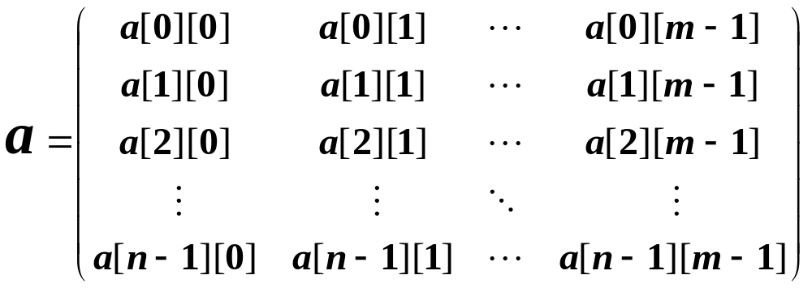
二维数组的行序优先表示
a[n][m]
设数组开始存放位置 LOC( 0, 0 ) = a
  LOC ( j, k ) = a + j * m + k

Slide 91
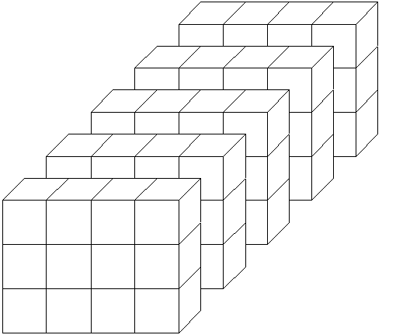
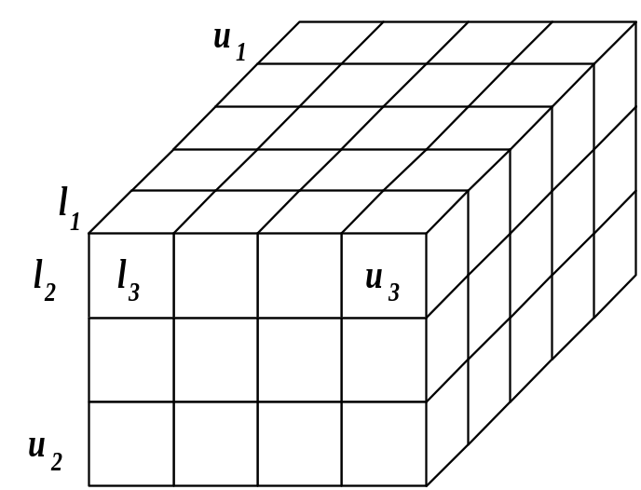
三维数组
按页/行/列存放，页优先的顺序存储
①
②
③

Slide 92
三维数组
  a[m1][m2] [m3] 各维元素个数为 m₁, m₂, m₃
  下标为 i₁, i₂, i₃的数组元素的存储位置：
LOC ( i₁, i₂, i₃ ) = a +
i₁* m₂ * m₃ + i₂* m₃ + i₃
前i₁页总
元素个数
第i₁页的
前i₂行总元素个数
第 i₂ 行前 i₃ 列元素个数

Slide 93
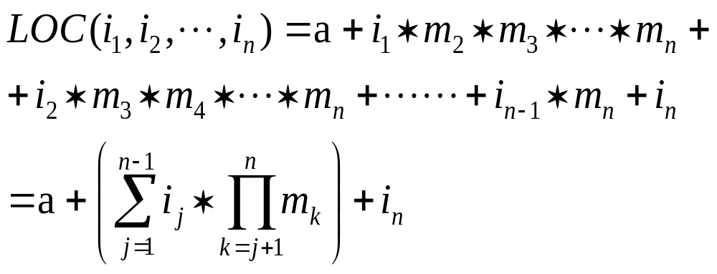
n维数组
  各维元素个数为 m₁, m₂, m₃, …, m_{n}
  下标为 i₁, i₂, i₃, …, i_{n} 的数组元素的存储位置：

Slide 94
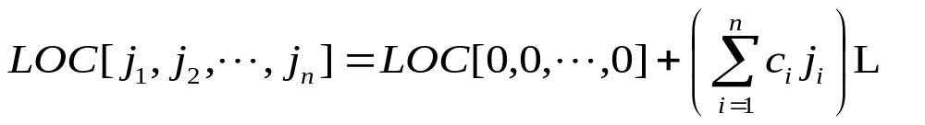
n维数组

Slide 95
数组的定义与运算
数组的抽象数据类型
1．数据对象集合
数组的数据对象集合为{a_{j1j2}…_{jn}|n(>0)称为数组的维数，j_{i}=0,1,…,b_{i-1}，其中，0≤i≤n。b_{i}是数组的第i维长度，j_{i}是数组的第i维下标}。在一个二维数组中，如果把数组看成是由列向量组成的线性表，那么元素a_{ij}的前驱元素是a_{i-1,j}，后继元素是a_{i+1,j}；如果把数组看成是由行向量组成的线性表，那么元素a_{ij}的前驱元素是a_{i,j-1}，后继元素是a_{i,j+1}。
数组是一个特殊的线性表。

Slide 96
数组的定义与运算
2．基本操作集合
（1）InitArray(&A,n,bound1,…,boundn)：初始化操作。如果维数和各维的长度合法，则构造数组A，并返回1，表示成功。
（2）DestroyArray(&A)：销毁数组操作。
（3）GetValue(A,&e,index1,…,indexn)：返回数组的元素操作。如果下标合法，将数组A中对应的元素赋值给e，并返回1，表示成功。
（4）AssignValue(&A,e,index1,…,indexn)：设置数组的元素值操作。如果下标合法，将数组A中由下标index1,…,indexn指定的元素值置为e。
（5）LocateArray(A,ap,&offset)：数组的定位操作。根据数组的元素下标，求出该元素在数组中的相对地址。

Slide 97
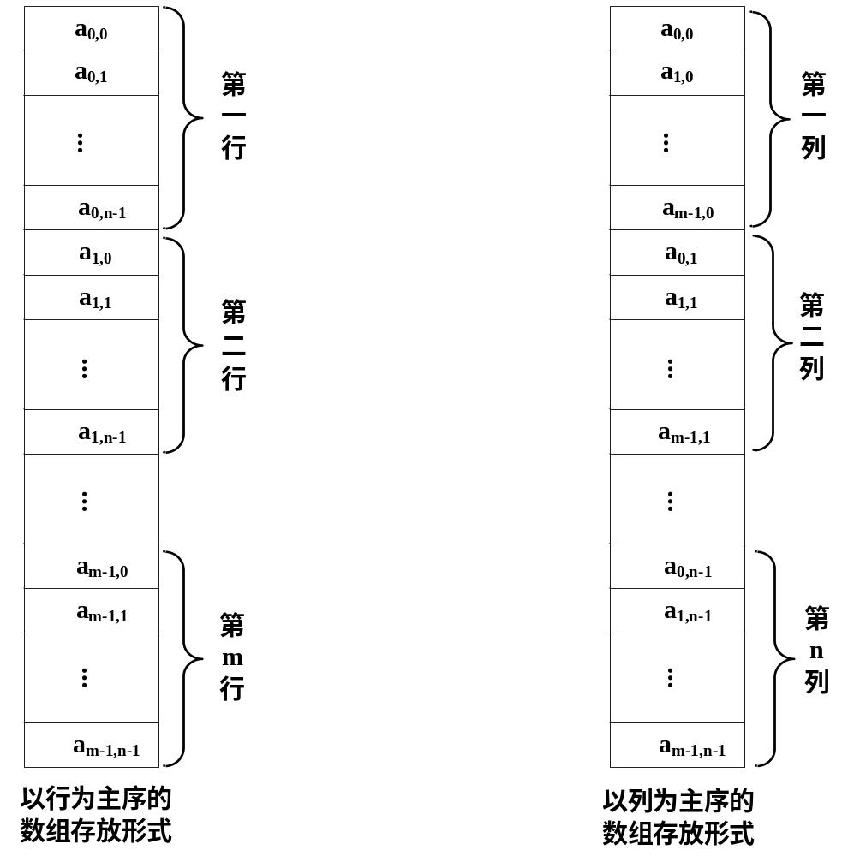
数组的定义与运算
数组的顺序存储结构
数组的存储方式有两种：一种是以行序为主序（row major order）的存储方式，另一种是以列序为主序（column major order）的存储方式。数组A在计算机中的存储形式如图5.3所示。

Slide 98
数组的顺序表示与实现
根据数组的维数和各维的长度就能为数组分配存储空间。因为数组中的元素是连续存放得，故任意给定一个数组的下标，就可以求出相应数组元素的存储位置。
设每个元素占m个存储单元，则二维数组A中的任何一个元素a_{ij}的存储位置可以由以下公式确定。
Loc(i,j)=Loc(0,0)+(i×n+j)×m
其中，Loc(i,j)表示元素a_{ij}的存储地址，Loc(0,0)表示元素a₀₀的存储地址，即二维数组的起始地址（也称为基地址）。

Slide 99
数组的定义与运算
n维数组中数据元素的存储地址与数组的下标之间的关系：
Loc(j₁,j₂,…,j_{n})=Loc(0,0,…,0)+(b₁*b₂*…*b_{n-1}*j₀+b2*b3*…*bn-1*j₁+…+b_{n-1}*j_{n-2}+j_{n-1})*L
其中，b_{i}(1≤i≤n-1)是第i维的长度，j_{i}是数组的第i维下标。
数组的顺序存储结构类型定义如下：
#define MaxArraySize 3
#include<stdarg.h>
typedef struct
{
DataType *base; /*数组元素的基地址*/
int dim; /*数组的维数*/
int *bounds; /*数组的每一维之间的界限的地址*/
int *constants; /*数组存储映像常量基地址*/
}Array;

Slide 100
数组的定义与运算
数组的基本运算
（1）初始化数组。
int InitArray(Array *A,int dim,...)
{
int elemtotal=1,i; /*elemtotal是数组元素总数，初值为1*/
va_list ap;
if(dim<1||dim>MaxArraySize) /*如果维数不合法，返回0*/
return 0;
A->dim=dim;
A->bounds=(int *)malloc(dim*sizeof(int)); /*分配一个dim大小的内存单元*/
if(!A->bounds)
exit(-1);
va_start(ap,dim); /*dim是一个固定参数，即可变参数的前一个参数*/

Slide 101
数组的定义与运算
for(i=0;i<dim;++i)
{
A->bounds[i]=va_arg(ap,int); /*依次取得可变参数，即各维的长度*/
if(A->bounds[i]<0)
return -1; // 在math.h中定义为4
elemtotal*=A->bounds[i]; /*得到数组中元素总的个数*/
}
va_end(ap);
A->base=(DataType *)malloc(elemtotal*sizeof(DataType));
if(!A->base)
exit(-1);
A->constants=(int *)malloc(dim*sizeof(int)); /*为数组的常量基址分配内存单元*/
if(!A->constants)
exit(-1);
A->constants[dim-1]=1;
for(i=dim-2;i>=0;--i)
A->constants[i]=A->bounds[i+1]*A->constants[i+1];
return 1;
}

Slide 102
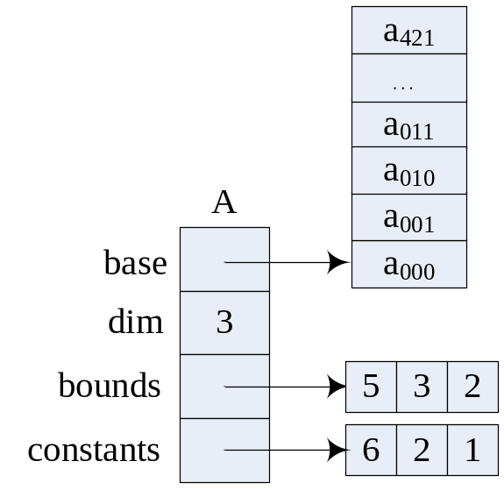
数组的定义与运算
若维数dim和各维长度合法，则构造相应的数组A如图5.5所示。
在初始化数组时，使用变长参数表传递参数，即用”…”表示形式参数。这种变长的形式参数主要用于参数不确定的情况，数组可能是二维的，也可能是三维的，参数的个数也就会不同，在这种情况下，就需要在被调用函数的形式参数列表中使用变长形式参数。

Slide 103
数组的定义与运算
（2）数组的赋值。
int AssignValue(Array A,DataType e,...)
{
va_list ap;
int offset;
va_start(ap,e);
if(LocateArray(A,ap,&offset)==0)
return 0;
va_end(ap);
*(A.base+offset)=e; /*将e赋给该元素*/
return 1;
}
利用宏va_start得到指向变长参数的指针，然后调用定位函数Locate(A,ap,&offset)得到元素在数组中的偏移值，最后将元素e赋给该元素。

Slide 104
数组的定义与运算
（3）返回数组中指定的元素。
int GetValue(DataType *e,Array A, ...)
{
va_list ap;
int offset;
va_start(ap,A);
if(LocateArray(A,ap,&offset)==0) /*找到元素在数组中的相对位置*/
return 0;
va_end(ap);
*e=*(A.base+offset); /*将元素值赋给e*/
return 1;
}

Slide 105
数组的定义与运算
（4）数组的定位。
int LocateArray(Array A,va_list ap,int *offset)
{
int i,instand;
*offset=0;
for(i=0;i<A.dim;i++)
{
instand=va_arg(ap,int);
if(instand<0||instand>=A.bounds[i])
return 0;
*offset+=A.constants[i]*instand;
}
return 1;
}

Slide 106
数组的顺序表示与实现
  （5）销毁数组。
  void DestroyArray(Array *A)
  {
  if(A->base)
  free(A->base);
  if(A->bounds)
  free(A->bounds);
  if(A->constants)
  free(A->constants);
  A->base=A->bounds=A->constants=NULL; /*将各个指针指向空*/
  A->dim=0;
  }

Slide 107
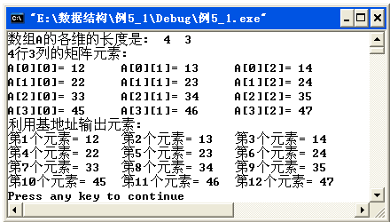
数组的定义与运算
【例】利用数组的基本操作实现对数组的初始化、赋值、返回数组的值及定位操作。利用定义一个二维数组B，并将B初始化，然后将数组B的值依次赋值给数组A，并将数组A的元素输出。
【分析】主要考察数组中元素的地址与下标之间的转换关系。通过这个例子让大家理解并熟练掌握数组的基本操作实现，学会利用元素的下标和根据基地址求元素在数组中的相对地址，并掌握涉及到可变参数的几个宏va_list、va_arg、va_start和va_end的使用。

Slide 108
练习
设有一个二维数组A[m][n]按行优先顺序存储，假设A[0][0]存放位置在644₍₁₀₎，A[2][2]存放位置在676₍₁₀₎，每个元素占一个空间，问A[3][3]₍₁₀₎存放在什么位置？脚注₍₁₀₎表示用10进制表示。
设数组元素A[i][j]存放在起始地址为Loc ( i, j ) 的存储单元中
∵ Loc ( 2, 2 ) = Loc ( 0, 0 ) + 2 * n + 2 = 644 + 2 * n + 2 = 676.
∴ n = ( 676 - 2 - 644 ) / 2 = 15
∴ Loc ( 3, 3 ) = Loc ( 0, 0 ) + 3 * 15 + 3 = 644 + 45 + 3 = 692.

Slide 109
练习
设有二维数组A[10,20]，其每个元素占两个字节， A[0][0]存储地址为100，若按行优先顺序存储，则元素A[6,6]的存储地址为 ，按列优先顺序存储，元素A[6,6]的存储地址为 。
352
232
(6*20+6)*2+100=352
(6*10+6)*2+100=232

Slide 110
特殊矩阵的压缩存储
1
什么是压缩存储？
若多个数据元素的值都相同，则只分配一个元素值的存储空间，且零元素不占存储空间。
2
什么样的矩阵能够压缩？
一些特殊矩阵，如：对称矩阵，对角矩阵，三角矩阵，稀疏矩阵等。
3
什么叫稀疏矩阵？
矩阵中非零元素的个数较少（一般小于5%）

Slide 111
1.对称矩阵
[特点] 在n*n的矩阵a中，满足如下性质：
a_{ij}=a_{ji} (1 ≤ i, j ≤ n)
[存储方法] 只存储下(或者上)三角(包括主对角线)的数据元
素。共占用n(n+1)/2个元素空间。
k= i(i-1)/2+j 当i ≥ j
j(j-1)/2+i 当i<j
sa
a₁₁ a₂₁ a₂₂ a₃₁ a_{ij}(a_{ji}) a_{nn}
k 1 2 3 4 n(n+1)/2
a_{ji}
a_{ij}

Slide 112
2. 三角矩阵
[特点] 对角线以下(或者以上)的数据元素(不包括对角线)全部
为常数c。
[存储方法] 重复元素c共享一个元素存储空间，共占用
n(n+1)/2+1个元素空间: sa[1.. n(n+1)/2+1]
上三角矩阵 下三角矩阵
k= (i-1)(2n-i+2)/2+j-i+1 i ≤ j k= i(i-1)/2+j i ≤ j
n(n+1)/2+1 i>j n(n+1)/2+1 i<j
C
C
上三角矩阵
下三角矩阵

Slide 113
3. 对角矩阵（带状矩阵）
[特点] 在nn的方阵中，非零元素集中在主对角线及其两侧
共L(奇数)条对角线的带状区域内 — L对角矩阵。
[存储方法]
以对角线的顺序存储
8 2 3 0 0 0
4 2 0 3 0 0
5 7 7 6 8 0
0 9 6 9 1 5
0 0 6 1 4 2
0 0 0 2 8 3
1 2 3 4 5 6
-2
-1
0
1
2
3 3 8 5
2 0 6 1 2
8 2 7 9 4 3
4 7 6 1 8
5 9 6 2
i1=i-j
j1=j
|i-j| ≤(L-1)/2
sa
s[-2..2; 1..6]
k 1 n*L
五对角矩阵
k=(i1+2)*n+j1=(i-j+2)*n+j
|i-j|(L-1)/2

Slide 114
3. 对角矩阵（带状矩阵）
只存储带状区内的元素
除首行和末行，按每行 L个元素，共(n-2)L+(L+1)个元素。sa[1..(n-1)L+1]
k=(i-1)L+1+(j-i) |i-j| ≤(L-1)/2
8 2 3 0 0 0
4 2 0 3 0 0
5 7 7 6 8 0
0 9 6 9 1 5
0 0 6 1 4 2
0 0 0 2 8 3
sa
8 2 3 4 2 0 3 5 7
k 1 2 3 4 5 6 7 8 9 10
7 6 8 9 6 9 1 5 6 1
11 12 13 14 15 16 17 18 19 20
4 2 2 8 3
21 22 23 24 25 26

Slide 115
特殊矩阵的压缩存储
矩阵是科学计算、工程数学，尤其是数值分析经常研究的对象。在高级语言中，通常使用二维数组来存储矩阵。在有些高阶矩阵中，非零的元素非常少，此时若使用二维数组将造成存储空间的浪费，这时可只存储部分元素，从而提高存储空间的利用率。我们将这种存储方式称为矩阵的压缩存储。所谓压缩存储指的是：为多个相同值的元素只分配一个存储单元，对值为零的元素不分配存储单元。

Slide 116
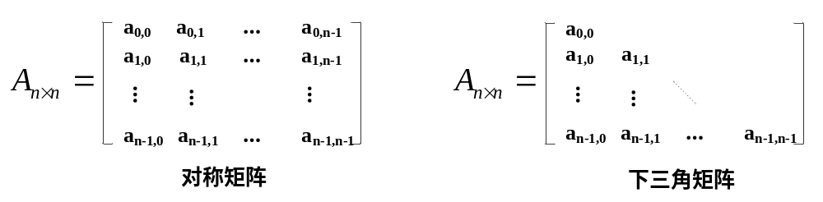
特殊矩阵的压缩存储
  对称矩阵的压缩存储
  如果一个n阶的矩阵A中的元素满足性质
  a_{ij}=a_{ji} (0≤i,j≤n-1)
  则称这种矩阵为n阶对称矩阵。
  对于对称矩阵，每一对对称元素值相同，我们只需要为每一对称元素分配一个存储空间，这样就可以将n²个元素存储在n(n+1)/2的存储单元里。一个n阶的对称矩阵A如图所示。

Slide 117
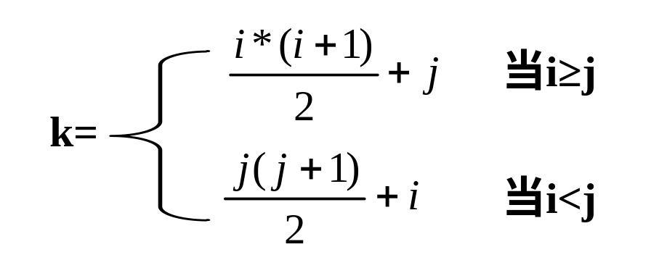
特殊矩阵的压缩存储
假设用一维数组s存储对称矩阵A的上三角或下三角元素，则一维数组s的下标k与n阶对称矩阵A的元素a_{ij}之间的对应关系为：

Slide 118
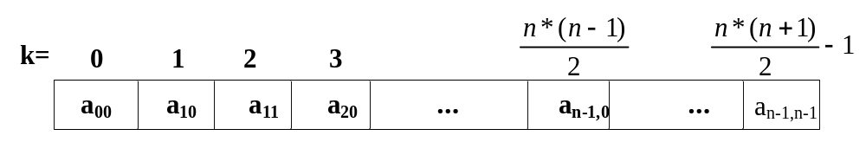
特殊矩阵的压缩存储
当i≥j时，矩阵A以下三角形式存储，为矩阵A中的元素的线性序列编号；当i<j时，矩阵A以上三角形式存储，为矩阵A中的元素的线性序列编号。任意给定一组下标(i,j)，就可以确定矩阵A在一维数组s中的存储位置。我们将s称为n阶对称矩阵A的压缩存储。
矩阵的下三角元素的压缩存储表示如图所示。

Slide 119
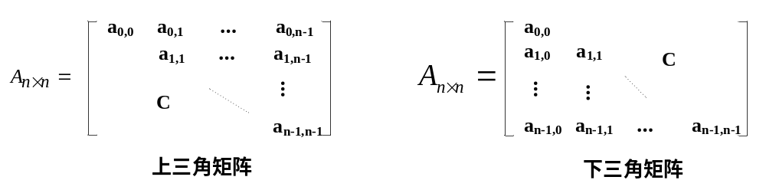
特殊矩阵的压缩存储
三角矩阵的压缩存储
三角矩阵可分为两种：上三角矩阵和下三角矩阵。其中，下三角元素均为常数c或零的n阶矩阵称为上三角矩阵，上三角元素均为常数c或零的n阶矩阵称为下三角矩阵。n×n的上三角矩阵和下三角矩阵如图 所示。

Slide 120
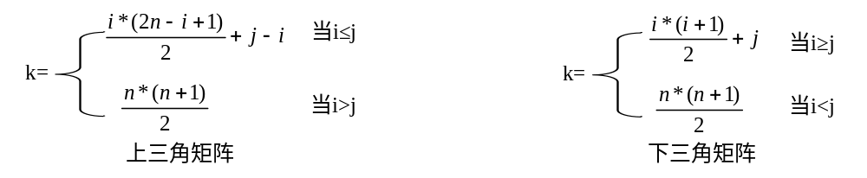
特殊矩阵的压缩存储
上三角矩阵的压缩原则是只存储上三角的元素，不存储下三角的零元素（或只用一个存储单元存储下三角的非零元素）。下三角矩阵的存储元素与此类似。如果用一维数组来存储三角矩阵，则需要存储n*(n+1)/2+1个元素。一维数组的下标k与矩阵的下标(i,j)的对应关系为：

Slide 121
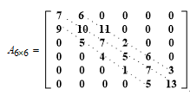
特殊矩阵的压缩存储
对角矩阵的压缩存储
对角矩阵（也叫带状矩阵）是另一类特殊的矩阵。所谓对角矩阵，就是所有的非零元素都集中在以主对角线为中心的带状区域内（对角线的个数为奇数）。也就是说除了主对角线和主对角线上、下若干条对角线上的元素外，其它元素的值均为零。一个3对角矩阵如图 所示。

Slide 122
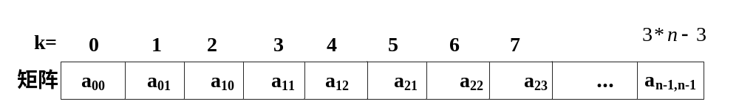
特殊矩阵的压缩存储
  当i=0,j=1,2时，即第一行有2个非零元素；当0<i<n-1,j=i-1,i,i=1时，即第2行到第n-1行之间有3个非零元素；当i=n-1,j=n-2,n-1时，即最后一行有2个非零元素。除此以外，其它元素均为零。
  除了第1行和最后1行的非零元素为2个，其余各行非零元素为3个，因此，若用一维数组存储这些非零元素，需要2+3*(n-2)+2=3n-2个存储单元。对角矩阵的压缩存储在数组中的情况如图 所示。

Slide 123
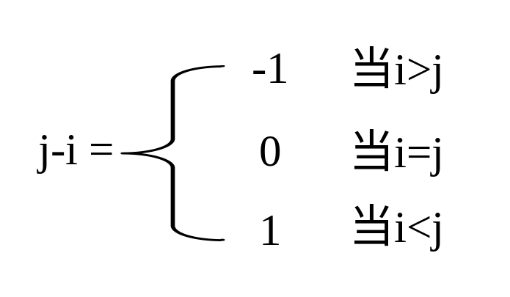
特殊矩阵的压缩存储
  确定一维数组的下标k与矩阵中的下标(i,j)之间的关系。先确定下标为(i,j)的元素与第1个元素之间在一维数组中的关系，Loc(i,j)表示aij在一维数组中的位置，Loc(0,0)表示第1个元素的在一维数组中的地址。
  Loc(i,j)=Loc(0,0)+前i-1行的非零元素个数+第i行的非零元素个数，其中，前i-1行的非零元素个数为3*(i-1)-1，第i行的非零元素个数为j-i+1。其中，

Slide 124
稀疏矩阵
[特点] 大多数元素为零。
[常用存储方法] 只记录每一非零元素(i,j,a_{ij} )
节省空间，但丧失随机存取功能
顺序存储：三元组表
链式存储：十字(正交)链表
15 0 0 22 0 -15
0 11 3 0 0 0
0 0 0 -6 0 0
0 0 0 0 0 0
91 0 0 0 0 0
0 0 28 0 0 0
6  6

Slide 125
稀疏矩阵的顺序存储及其实现
稀疏矩阵的顺序存储方法包括：
三元组表示法
带辅助行向量的二元组表示法
伪地址表示法，
在三元组表示法中，稀疏矩阵的每个非零元素可以采用如下形式表示： ( i, j, value )
其中，i表示非零元素所在的行号， j表示非零元素所在的列号， value表示非零元素的值。采用三元组表示法表示一个稀疏矩阵时，首先将它的每一个非零元素表示成上述的三元组形式，然后按行号递增的次序、同一行的非零元素按列号递增的次序将所有非零元素的三元组表示存放到一片连续的存储单元中即可。
稀疏矩阵

Slide 126
稀疏矩阵
以下是稀疏矩阵A_{7×6}及其对应的三元组表示。
B 0 1 2
0 7 6 7
0 0 –5 0 1 0 1 0 2 -5
0 0 0 2 0 0 2 0 4 1
3 0 0 0 0 0 3 1 3 2
0 0 0 0 0 0 4 2 0 3
12 0 0 0 0 0 5 4 0 12
0 0 0 0 0 4 6 5 5 4
0 0 21 0 0 0 7 6 2 21
稀疏矩阵A A的三元组表示

Slide 127
稀疏矩阵A及其对应的三元组表示矩阵B的数据类型定义如下: typedef struct { int data[100][100]; /*存放稀疏矩阵的二维数组*/ int m,n; /*分别存放稀疏矩阵
的行数和列数*/
} matrix; typedef int spmatrix[100][3];
/*稀疏矩阵对应的三元组表示的类型 */
稀疏矩阵

Slide 128
1、产生稀疏矩阵三元组表示的算法 void compressmatrix(matrix A , spmatrix B)
{ int i, j, k=1; for ( i=0; i<A.m; i++) for (j=0; j<A.n; j++) if (A.data[i][j] !=0)
{ B[k][0]=i;
B[k][1]=j;
B[k][2]=A.data[i][j]; k++;
}
B[0][0]=A.m; B[0][1]=A.n;
B[0][2]=k-1;
}
稀疏矩阵

Slide 129
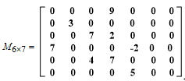
稀疏矩阵的压缩存储
  什么是稀疏矩阵
  所谓稀疏矩阵，假设在m×n矩阵中，有t个元素不为零，令=，为矩阵的稀疏因子，如果≤0.05，则称矩阵为稀疏矩阵。通俗来讲，若矩阵中大多数元素值为零，只有很少的非零元素，这样的矩阵就是稀疏矩阵。
  例如，图 是一个6×7的稀疏矩阵。

Slide 130
稀疏矩阵的压缩存储
稀疏矩阵抽象数据类型
1．数据对象集合
在C语言中，稀疏矩阵其实是一个特殊的二维数组。数组中的元素大多数是零，只有少数的非零元素。从数据结构的角度上看，稀疏矩阵可看成是线性表的线性表。
2．基本操作集合
（1）CreateMatrix(&M)：创建稀疏M。根据输入的行号、列号和元素值创建稀疏矩阵。
（2）DestroyMatrix(&M)：销毁稀疏矩阵M。将稀疏矩阵的行数、列数、非零元素的个数置为零。
（3）PrintMatrix(M)：打印稀疏矩阵中的元素。按照以行为主序或列为主序输出稀疏矩阵的元素。

Slide 131
稀疏矩阵的压缩存储
（4）CopyMatrix(M,&N)：稀疏矩阵的复制操作。由稀疏矩阵M复制得到稀疏矩阵N。
（5）AddMatrix(M,N,&Q)：稀疏矩阵的相加操作。将两个稀疏矩阵M和N的对应行和列的元素相加，将结果存入稀疏矩阵Q。
（6）SubMatrix(M,N,&Q)：稀疏矩阵的相减操作。将两个稀疏矩阵M和N的对应行和列的元素相减，将结果存入稀疏矩阵Q。
（7）MultMatrix(M,N,&Q)：稀疏矩阵的相乘操作。将两个稀疏矩阵M和N相乘，将结果存入稀疏矩阵Q。
（8）TransposeMatrix(M,&N)：稀疏矩阵的转置操作。将稀疏矩阵M中的元素对应的行和列互换，得到转置矩阵N。

Slide 132
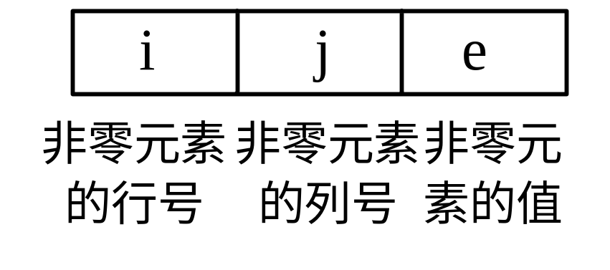
稀疏矩阵的压缩存储
  稀疏矩阵的三元组表示
  为了节省内存单元，需要对稀疏矩阵进行压缩存储。在进行压缩存储的过程中，我们可以只存储稀疏矩阵的非零元素，为了表示非零元素在矩阵中的位置，还需存储非零元素对应的行和列的位置(i,j)。即可以通过存储非零元素的行号、列号和元素值实现稀疏矩阵的压缩存储，我们把这种存储表示称为稀疏矩阵的三元组表示。三元组的结点结构如图5.11所示。

Slide 133
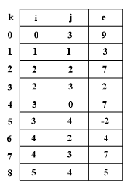
稀疏矩阵的压缩存储
图 中非零元素可以用以下三元组表示：
((0,3,9),(1,1,3),(2,2,7),(2,3,2),(3,0,7),(3,4,-2),(4,2,4),(4,3,7),(5,4,5))
将这些三元组按照行序为主序用一维数组存放，可以得到图的三元组的存储表示。其中k表示一维数组的下标。

Slide 134
稀疏矩阵的压缩存储
三元组顺序表的类型描述如下。
#define MaxSize 200
typedef struct /*三元组类型定义*/
{
int i; /*非零元素的行号*/
int j; /*非零元素的列号*/
DataType e;
}Triple;
typedef struct /*矩阵类型定义*/
{
Triple data[MaxSize];
int m; /*矩阵的行数*/
int n; /*矩阵的列数*/
int len; /*矩阵中非零元素的个数*/
}TriSeqMatrix;

Slide 135
稀疏矩阵的压缩存储
稀疏矩阵的三元组实现
稀疏矩阵的基本运算的算法实现如下。
（1）稀疏矩阵的创建。
int CreateMatrix(TriSeqMatrix *M)
/*创建稀疏矩阵（按照行优先顺序输入非零元素值）*/
{
int i,m,n;
DataType e;
int flag;
printf("请输入稀疏矩阵的行数、列数及非零元素个数：");
scanf("%d,%d,%d",&M->m,&M->n,&M->len);
if(M->len>MaxSize)
return 0;
for(i=0;i<M->len;i++)
{
do

Slide 136
稀疏矩阵的压缩存储
{
printf(“请按行序顺序输入第%d个非零元素所在的行(0～%d),列 (0～%d),元素值:",i+1,M->m-1,M->n-1);
scanf("%d,%d,%d",&m,&n,&e);
flag=0; /*初始化标志位*/
if(m<0||m>M->m||n<0||n>M->n)
/*如果行号或列号正确，标志位为1*/
flag=1;
/*若输入的顺序正确，则标志位为1*/
if(i>0&&m<M->data[i-1].i||m==M->data[i-1].i&&n<=M-
>data[i-1].j)
flag=1;
}while(flag);
M->data[i].i=m;
M->data[i].j=n;
M->data[i].e=e;
}
return 1;
}

Slide 137
稀疏矩阵的压缩存储
（2）复制稀疏矩阵。
void CopyMatrix(TriSeqMatrix M,TriSeqMatrix *N)
/*由稀疏矩阵M复制得到另一个副本N*/
{
int i;
N->len=M.len; /*修改稀疏矩阵N的非零元素的个数*/
N->m=M.m; /*修改稀疏矩阵N的行数*/
N->n=M.n; /*修改稀疏矩阵N的列数*/
for(i=0;i<M.len;i++) /*把M中非零元素的行号、列号及元素值依次赋值给N的行号、列号及元素值*/
{
N->data[i].i=M.data[i].i;
N->data[i].j=M.data[i].j;
N->data[i].e=M.data[i].e;
}
}

Slide 138
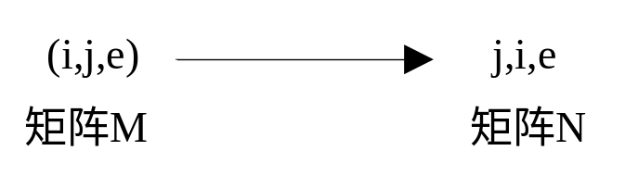
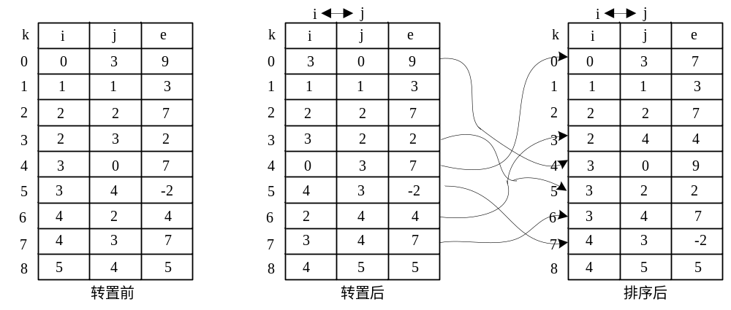
稀疏矩阵的压缩存储
（3）稀疏矩阵的转置。
将稀疏矩阵的转置的方法：将矩阵M的三元组中的行和列互换就可以得到转置后的矩阵N。经过转置后的稀疏矩阵的三元组顺序表表示如图5.15所示。

Slide 139
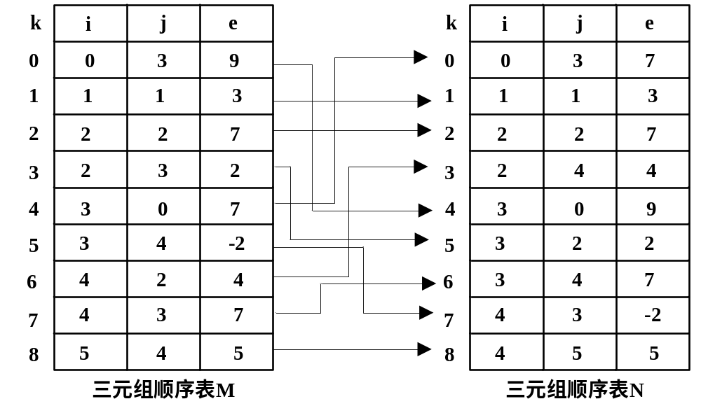
稀疏矩阵的压缩存储
算法思想：逐次扫描三元组顺序表M，第1次扫描M，找到j=0的元素，将行号和列号互换后存入到三元组顺序表N中。然后第2次扫描M，找到j=1的元素，将行号和列号互换后存入到三元组顺序表N中。依次类推，直到所有元素都存放至N中。最后得到的三元组顺序表N如图5.15所示。

Slide 140
稀疏矩阵的压缩存储
稀疏矩阵转置的算法实现如下。
void TransposeMatrix(TriSeqMatrix M,TriSeqMatrix *N)
{
int i,k,col;
N->m=M.n;
N->n=M.m;
N->len=M.len;
if(N->len)
{
k=0;
for(col=0;col<M.n;col++)
for(i=0;i<M.len;i++)
if(M.data[i].j==col)
{
N->data[k].i=M.data[i].j;
N->data[k].j=M.data[i].i;
N->data[k].e=M.data[i].e;
k++;
}
}
}

Slide 141
稀疏矩阵的压缩存储
通过分析该转置算法，其时间复杂度主要是在for语句的两层循环上，因此算法的时间复杂度是O(n*len)。当非零元素的个数len与m*n同数量级时，算法的时间复杂度就变为O(m*n2)了。如果稀疏矩阵仍然采用二维数组存放，则转置算法为
for(col=0;col<M.n;++col)
for(row=0;row<M.len;row++)
N[col][row]=M[row][col];
以上算法的时间复杂度为O(n*m)。

Slide 142
稀疏矩阵的压缩存储
设置两个数组num和position，num[col]用来存放三元组顺序表M中第col列的非零元素个数，position[col]用来存放M中的第col列的第一个非零元素在N的恰当位置。
依次扫描三元组顺序表M，可以求出每一列非零元素的个数，即num[col]。position[col]的值可以由num[col]得到，position[col]与num[col]存在以下关系：
position[0]=0;
position[col]=position[col-1]+num[col-1]，其中1≤col≤M.n-1。

Slide 143
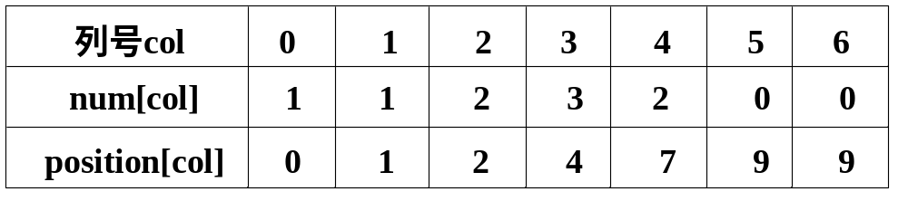
稀疏矩阵的压缩存储
例如，图 所示的稀疏矩阵的num[col]和position[col]的值如表 所示。
表 矩阵M的num[col]与position[col]的值
position[col]的初值是M的第col列第一个非零元素的位置，当M中的col列有一个元素加入到N时，则position[col]加1，使position[col]始终存放下一个要转置的非零元素。

Slide 144
稀疏矩阵的压缩存储
void FastTransposeMatrix(TriSeqMatrix M,TriSeqMatrix *N)
/*快速稀疏矩阵的转置运算*/
{
int i,k,t,col,*num,*position;
num=(int *)malloc((M.n+1)*sizeof(int)); /*数组num用于存放M中的每一列非零元素个数*/
position=(int *)malloc((M.n+1)*sizeof(int));
N->n=M.n;
N->m=M.m;
N->len=M.len;
if(N->len)
{
for(col=0;col<M.n;++col)
num[col]=0; /*初始化num数组*/
for(t=0;t<M.len;t++) /*计算M中每一列非零元素的个数*/
num[M.data[t].j]++;
position[0]=0; /*N中第一行的第一个非零元素的序号为0*/
for(col=1;col<M.n;col++) /*将N中第col行的第一个非零元素的位置*/
position[col]=position[col-1]+num[col-1];
for(i=0;i<M.len;i++) /*依据position对M进行转置，存入N*/
{
col=M.data[i].j;
k=position[col]; /*取出N中非零元素应该存放的位置，赋值给k*/
N->data[k].i=M.data[i].j;
N->data[k].j=M.data[i].i;
N->data[k].e=M.data[i].e;
position[col]++; /*修改下一个非零元素应该存放的位置*/
}
}
free(num);
free(position);
}

Slide 145
稀疏矩阵的压缩存储
三元组表示的稀疏矩阵相乘
两个矩阵相乘的经典算法是大家熟知的。假设矩阵M是m1×n1的矩阵，N是m2×n2的矩阵，如果矩阵M的列数与矩阵N的行数相等，即n1=m2，则两个矩阵M和N是可以相乘的。
两个矩阵相乘的计算公式为：Q[i][j]=，0≤i<m1,0≤j<n2
相应地，两个矩阵相乘的经典算法用C语言描述如下：
for(i=0;i<m1;i++)
for(j=0;j<n2;j++)
{
Q[i][j]=0;
for(k=0;k<n1;k++)
Q[i][j]=Q[i][j]+M[i][k]*N[k][j];
}

Slide 146

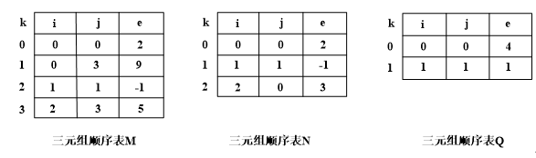
稀疏矩阵的压缩存储
【例】设有两个稀疏矩阵M和N，采用三元组顺序表存储，试编写一个算法实现M和N相乘。M和N相乘后得到结果Q，如图所示。
它们的三元组M.data、N.data和Q.data如图所示。

Slide 147
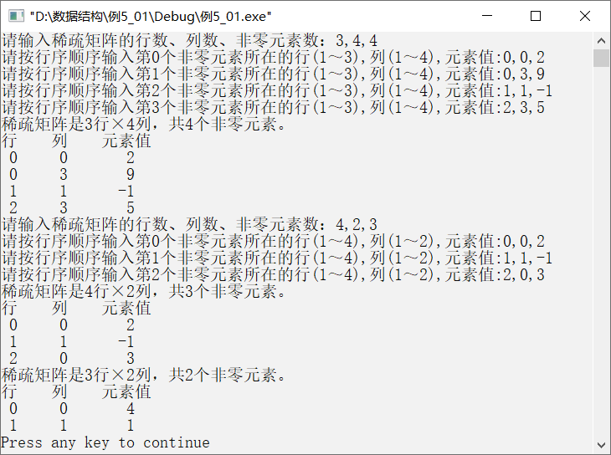
稀疏矩阵的压缩存储
【例】设有两个稀疏矩阵M和N，采用三元组顺序表存储，试编写一个算法实现M和N相乘。M和N相乘后得到结果Q，如图所示。

Slide 148
稀疏矩阵的压缩存储
在矩阵的相乘的经典算法中，不管M[i][k]和N[k][j]是否为零，都要进行一次乘法运算，而实际上，只要两者有一个值为零时，其乘积一定为零。在两个稀疏矩阵相乘时，应避免这种无效操作，换句话说，为求两个稀疏矩阵的乘积，只需在M.data和N.data中找出相应的各对元素（即M.data中的j值和N.data中i值相等的各对元素）相乘即可。

Slide 149
稀疏矩阵的压缩存储
在求矩阵的每一行的累加和时，需要设置两个数组num和rpos，其中num[row]保存三元组顺序表中的每一行的非零元素个数，rpos[row]保存三元组顺序表中第row行的第一个非零元素的位置。num[row]与rpos[row]的关系如下：
rpos[0]=0;
rpos[row]=rpos[row-1]+num[row-1]，1≤row≤M.m或N.m

Slide 150
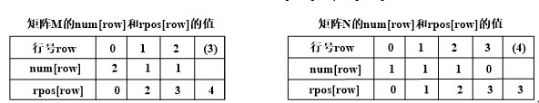
稀疏矩阵的压缩存储
在算法实现过程中，rpos[row]还需要设置三元组顺序表的最后一行的最后一个元素的位置，作为控制循环的条件。代码如下：
if(arow<A.m-1)
tp=A.rpos[arow+1];
else
tp=A.len;
图中的稀疏矩阵M和N对应的num[row]与rpos[row]的值如表所示。
表矩阵M和N的num[row]和rpos[row]的值

Slide 151
稀疏矩阵的压缩存储
修改后的三元组顺序表的类型定义如下：
#define MaxSize 100
typedef int DataType;
typedef struct /*三元组类型定义*/
{
int i,j;
DataType e;
}Triple;
typedef struct /*矩阵类型定义*/
{
Triple data[MaxSize];
int rpos[MaxSize]; /*用于存储三元组中的每一行的第一非零元素的位置*/
int m,n,len; /*矩阵的行数，列数和非零元素的个数*/
}TriSeqMatrix;

Slide 152
稀疏矩阵的压缩存储
2．算法实现
（1）两个矩阵相乘的算法实现。在两个矩阵相乘之前，要先求出num[row]和rpos[row]的值。矩阵相乘的算法实现：依次扫描矩阵A中的每一行，然后取出第row行的元素，并将其列赋值给brow，即brow=A.data[p].j，在矩阵B中找到第brow行的元素，即q=B.rpos[brow]，取出其列号ccol=B.data[q].j，最后计算A和B对应元素的乘积，并存入数组中，即temp[ccol]+=A.data[p].e*B.data[q].e。
也就是在A中取出一个元素，该元素的列号为brow，然后在B中的找到第brow行的元素，计算两个元素的乘积。按照这种方法，求元素的累加和，并存入C中，即可以得到矩阵的乘积。

Slide 153
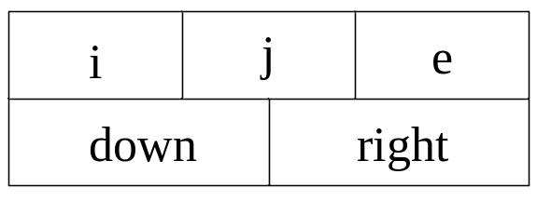
稀疏矩阵的压缩存储
稀疏矩阵的十字链表表示与实现
当矩阵中的非零元个数和位置在操作过程中变化较大时，就不宜采用顺序存储结构来表示三元组的线性表。在这种情况下，采用链式存储结构表示三元组的线性表更为恰当。在链表中，每个非零元可用含有5个域的结点表示，其中，i，j和e分别表示非零元素的行号、列号和元素值，向右指针域right用以链接同一行中下一个非零元，向下指针域down用以链接同一列中的下一个非零元。
同一行的非零元由right链接构成一个线性链表，同一列的非零元由down链接构成一个线性链表。每个非零元素既是某一行链表的一个元素，又是某一列链表的一个元素，整个链表构成一个十字交叉的形状，故称这样的存储结构为十字链表。

Slide 154
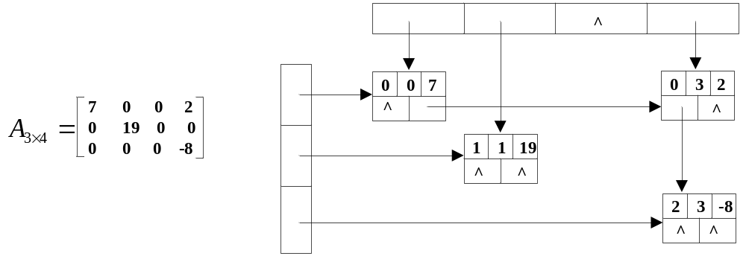
稀疏矩阵的压缩存储
例如，一个3×4的矩阵对应的十字链表如图 所示。

Slide 155
稀疏矩阵的压缩存储
十字链表的类型描述如下：
typedef struct OLNode
{
int i,j;
DataType e;
struct OLNode *right,*down;
}OLNode,*OLink;
typedef struct
{
OLink *rowhead,*colhead;
int m,n,len;
}CrossList;
其中，i和j分别表示稀疏矩阵中非零元素的行号和列号，e表示非零元素值，right指向同一行的下一个非零元素，down指向同一列的下一个非零元素。rowhead和colhead分别存放指向行链表和列链表的指针，m和n分别表示稀疏矩阵的行数和列数，len表示稀疏矩阵中非零元素的个数。

Slide 156
稀疏矩阵的压缩存储
十字链表的基本运算
（1）初始化稀疏矩阵。需要将十字链表的行链表和列链表的指针置为NULL，并将矩阵的行数、列数和非零元素个数置为零。初始化稀疏矩阵的算法实现如下。
void InitMatrix(CrossList *M)
/*初始化稀疏矩阵*/
{
M->rowhead=M->colhead=NULL;
M->m=M->n=M->len=0;
}

Slide 157
稀疏矩阵的压缩存储
（2）稀疏矩阵的插入操作。
void InsertMatrix(CrossList *M,OLink p)
/*按照行序将p插入到稀疏矩阵中*/
{
OLink q=M->rowhead[p->i]; /*q指向待插行链表*/
if(!q||p->j<q->j) /*待插的行表空或p所指结点的列值小于首结点的列值，则直接插入*/
{
p->right=M->rowhead[p->i];
M->rowhead[p->i]=p;
}
else
{
while(q->right&&q->right->j<p->j)/*q所指不是尾结点且q的下一结点的列值小于p所指结点的列值*/
q=q->right;
p->right=q->right;
q->right=p;
}

Slide 158
稀疏矩阵的压缩存储
q=M->colhead[p->j]; /*q指向待插列链表*/
if(!q||p->i<q->i)/*待插的列表空或p所指结点的行值小于首结点的行值*/
{
p->down=M->colhead[p->j];
M->colhead[p->j]=p;
}
else
{
while(q->down&&q->down->i<p->i)/*q所指不是尾结点且q的下一结点的行值小于p所指结点的行值*/
q=q->down;
p->down=q->down;
q->down=p;
}
M->len++;
}

Slide 159

稀疏矩阵的压缩存储
在十字链表中插入新结点*p的过程如图 所示。

Slide 160
稀疏矩阵的压缩存储
（3）稀疏矩阵的销毁。
void DestroyMatrix(CrossList *M)
/*销毁稀疏矩阵*/
{
int i;
OLink p,q;
for(i=0;i<M->m;i++) /*按行释放结点空间*/
{
p=*(M->rowhead+i);
while(p)
{
q=p;
p=p->right;
free(q);
}
}
free(M->rowhead);
free(M->colhead);
InitMatrix(M);
}

Slide 161
目录导航
Contents
4.1
4.2
4.3
4.4
4.5
4.6
串
案例引入
串的类型定义、存储结构及运算
数组
广义表
案例分析与实现

Slide 162
广义表
广义表（列表）： n (≥ 0 )个表元素组成的有限序列，
记作LS = (a₀, a₁, a₂, …, a_{n-1})
LS是表名，a_{i}是表元素，它可以是表 (称为子表)，可以是数据元素(称为原子)。 n为表的长度。n = 0 的广义表为空表。

Slide 163
广义表与线性表的区别？
线性表的成分都是结构上不可分的单元素
广义表的成分可以是单元素，也可以是有结构的表
线性表是一种特殊的广义表
广义表不一定是线性表，也不一定是线性结构

Slide 164
广义表
广义表的抽象数据类型
1．数据对象集合
广义表的数据对象集合为{ai|1≤i≤n，ai可以是原子，也可以是广义表}。例如，A=(a,(b,c))是一个广义表， A中包含两个元素a和(b,c)，第2个元素为子表，包含了2个元素b和c。若把(b,c)看成一个整体，则a和(b,c)构成了一个线性表，在子表(b,c)的内部，b和c又构成了线性表。故广义表可看作是线性表的扩展。

Slide 165
广义表
2．基本操作集合
（1）GetHead(L)：求广义表的表头。如果广义表是空表，则返回NULL；否则，返回指向表头结点的指针。
（2）GetTail(L)：求广义表的表尾。如果广义表是空表，则返回NULL；否则，返回指向表尾结点的指针。
（3）GListLength(L)：返回广义表的长度。如果广义表是空表，则返回0；否则，返回广义表的长度。
（4）GListDepth(L)：求广义表的深度。广义表的深度就是广义表中括号嵌套的层数。如果广义表是空表，则返回1；否则返回广义表的深度。
（5）CopyGList(&T,L)：复制广义表。由广义表L复制得到广义表T。复制成功返回1；否则，返回0。

Slide 166
广义表的基本运算
求表头GetHead(L)
求表尾GetTail(L)
01
04
非空广义表的第一个元素，可以是一个单元素，也可以是一个子表
非空广义表除去表头元素以外其它元素所构成的表。表尾一定是一个表

Slide 167

广义表的头尾链表表示与实现
广义表的头尾链表存储结构
因广义表中有两种元素：原子和子表，所以广义表的链表结点也分为两种：原子结点和子表结点，其中，子表结点包含3个域：标志域、指向表头的指针域和指向表尾的指针域。原子结点包含两个域：标志域和值域。表结点和原子结点的存储结构如图所示。
其中，tag=1表示是子表，hp和tp分别指向表头结点和表尾结点，tag=0表示原子，atom用于存储原子的值。

Slide 168

5.5 广义表的头尾链表表示与实现
我们将广义表的这种存储结构称为头尾链表存储表示。用头尾链法表示的广义表A=()，B=(a)，C=(a,(b,c))，D=(A,B,C)，E=(a,b,E)如图所示。

Slide 169
广义表的头尾链表表示与实现
广义表的头尾链表存储结构类型描述如下：
typedef enum{ATOM,LIST}ElemTag; /*ATOM=0原子，LIST=1子表*/
typedef struct
{
ElemTag tag; /*标志位tag用于区分元素是原子还是子表*/
union
{
AtomType atom; /*AtomType是原子结点的值域*/
struct
{
struct GLNode *hp,*tp; /*hp指向表头，tp指向表尾*/
}ptr;
};
}*GList,GLNode;

Slide 170
广义表的头尾链表表示与实现
广义表的基本运算
（1）求广义表的表头。
GLNode* GetHead(GList L)
/*求广义表的表头结点操作*/
{
GLNode *p;
if(!L) /*如果广义表为空表，则返回NULL*/
{
printf(“该广义表是空表！”);
return NULL;
}
p=L->ptr.hp; /*将广义表的表头指针赋值给p*/
if(!p)
printf(“该广义表的表头是空表”);
else if(p->tag==LIST)
printf(“该广义表的表头是非空的子表。”);
else
printf(“该广义表的表头是原子。”);
return p;
}

Slide 171
广义表的头尾链表表示与实现
（2）求广义表的表尾。
GLNode* GeTail(GList L)
/*求广义表的表尾*/
{
if(!L) /*广义表为空表，则返回NULL*/
{
printf(“该广义表是空表！”);
return NULL;
}
return L->ptr.hp; /*广义表不是空表，返回表尾结点的指针*/
}

Slide 172
广义表的头尾链表表示与实现
（3）求广义表的长度。求广义表的长度只需要沿着表尾指针tp查找下去，统计子表个数，直到tp为NULL为止。如果广义表是空表，则广义表的长度为0。否则，将指针p指向结点的表尾指针，统计广义表的长度。
int GListLength(GList L)
{
int length=0;
while(L) /*如果广义表非空，则将p指向表尾指针，统计表的长度*/
{
L=L->ptr.tp;
length++;
}
return length;
}

Slide 173
广义表的头尾链表表示与实现
（4）求广义表的深度。求广义表的深度可利用递归实现。如果广义表是空表，则返回1。如果是原子，则返回0。如果是一个非空的广义表，递归求每个子表的深度，令p指向表头结点，即L的第一个元素a₁（如果a₁是子表），求a₁的深度，当求出a₁的深度后，然后求L的第2个元素a₂的深度。依次类推，最后返回广义表GL深度。
广义表的深度就是广义表中括号的层数。假设广义表为GL=(a₁,a₂,a₃,…,a_{n})，a_{i}可能是原子，也可能是子表，求广义表GL的深度可以分解为n个子问题，每个子问题就是求a_{i}的深度。如果a_{i}是原子，则深度为0；如果a_{i}是子表，则继续求a_{i}的深度。广义表GL的深度为所有元素a_{i}的深度的最大值加1。根据定义，空表的深度为1。

Slide 174
广义表的头尾链表表示与实现
求广义表的深度的算法实现如下。
int GListDepth(GList L)
{
int max,depth;
GLNode *p;
if(!L) /*如果广义表为空，则返回1*/
return 1;
if(L->tag==ATOM) /*如果广义表是原子，则返回0*/
return 0;
for(max=0,p=L;p;p=p->ptr.tp) /*逐层处理广义表*/
{
depth=GListDepth(p->ptr.hp);
if(max<depth)
max=depth;
}
return max+1;
}

Slide 175

广义表的头尾链表表示与实现
广义表深度的递归算法的执行过程，其实就是访问广义表的每个结点，首先求得每个子表的深度，然后得到整个广义表的深度。例如，递归实现求广义表A=((a),(),(a,(b,c)))的深度过程如图所示。

Slide 176
广义表的头尾链表表示与实现
（5）由广义表L复制得到广义表T。任何一个非空的广义表都可以分解为表头和表尾，一个表头和表尾可以唯一确定一个广义表。因此，复制广义表只需要复制表头和表尾，然后合在一起就构成一个广义表。
void CopyList(GList *T,GList L)
{
if(!L) /*如果广义表为空，则T为空表*/
*T=NULL;
else
{
*T=(GList)malloc(sizeof(GLNode)); /*表L不空，为T建立一个表结点*/
if(*T==NULL)
exit(-1);
(*T)->tag=L->tag;
if(L->tag==ATOM) /*复制原子*/
(*T)->atom=L->atom;
else /*递归复制子表*/
{
CopyList(&((*T)->ptr.hp),L->ptr.hp);
CopyList(&((*T)->ptr.tp),L->ptr.tp);
}
}
}

Slide 177

广义表的头尾链表表示与实现
  广义表应用举例（采用头尾链表存储结构）
  【例 】使用头尾链表存储结构建立一个广义表，并求出广义表的长度和深度。
  分析：主要考察大家对广义表的头尾链表存储结构的理解与基本操作。因为广义表表是递归定义的，所以可以使用递归的方法创建广义表、求广义表的长度、深度。

Slide 178

广义表的扩展线性链表表示与实现
广义表的扩展线性链表存储
采用扩展线性链表表示的广义表也包含两种结点：表结点和原子结点，这两种结点都包含3个域。其中，表结点由标志域tag、表头指针域hp和表尾指针域tp构成，原子结点由标志域、原子的值域和表尾指针域构成。
标志域tag用来区分当前结点是表结点还是原子结点，当tag=0时为原子结点，tag=1时为表结点，hp和tp分别指向广义表的表头和表尾，atom用来存储原子结点的值。扩展性链表的结点结构如图 所示。

Slide 179

广义表的扩展线性链表表示与实现
例如，A=()，B=(a)，C=(a,(b,c))，D=(A,B,C)，广义表D的扩展性链表存储结构如图 所示。

Slide 180
广义表的扩展线性链表表示与实现
  广义表的扩展性链表存储结构的类型定义描述如下：
  typedef enum{ATOM,LIST}ElemTag; /*ATOM=0，表示原子，LIST=1，表示子表*/
  typedef struct
  {
  ElemTag tag; /*标志位tag用于区分元素是原子还是子表*/
  union
  {
  AtomType atom; /*AtomType是原子结点的值域，用户自己定义类型*/
  struct GLNode *hp; /*hp指向表头*/
  }ptr;
  struct GLNode *tp; /*tp指向表尾*/
  }*GList,GLNode;

Slide 181
广义表的扩展线性链表表示与实现
广义表的基本运算
（1）求广义表的表头。
GLNode* GetHead(GList L)
{
GLNode *p;
p=L->ptr.hp; /*将广义表的表头指针赋值给p*/
if(!p) /*如果广义表为空表，则返回NULL*/
{
printf(“该广义表是空表！”);
return NULL;
}
else if(p->tag==LIST)
printf(“该广义表的表头是非空的子表。”);
else
printf(“该广义表的表头是原子。”);
return p;
}

Slide 182
广义表的扩展线性链表表示与实现
（2）求广义表的表尾。
GLNode* GeTail(GList L)
{
GLNode *p,*tail;
p=L->ptr.hp;
if(!p) /*如果广义表为空表，则返回NULL*/
{
printf(“该广义表是空表！”);
return NULL;
}
tail=(GLNode*)malloc(sizeof(GLNode)); /*生成tail结点*/
tail->tag=LIST; /*将标志域置为LIST*/
tail->ptr.hp=p->tp; /*将tail的表头指针域指向广义表的表尾*/
tail->tp=NULL; /*将tail的表尾指针域置为空*/
return tail; /*返回指向广义表表尾结点的指针*/
}

Slide 183
广义表的扩展线性链表表示与实现
（3）求广义表的长度。
int GListLength(GList L)
{
int length=0; /*初始化化广义表的长度*/
GLNode *p=L->ptr.hp;
while(p) /*如果广义表非空，则将p指向表尾指针，统计表的长度*/
{
length++;
p=p->tp;
}
return length;
}

Slide 184
广义表的扩展线性链表表示与实现
（4）求广义表的深度。如果广义表是空表，即L->tag==LIST&&L->ptr.hp==NULL，则返回1。如果是原子，即L->tag==ATOM，则返回0。
如果是一个非空的广义表，则递归调用GlistDepth函数求广义表的深度。先用头指针域找到下一层的子表，如果该层还有子表，则继续利用头指针域找到下一层，直到该层次结点为原子或者是空表，返回到上一层，并返回所求深度值。然后在该层中利用表尾指针找到该表的表尾，继续利用表头指针进行扫描，重复执行以上操作，直到所有层都返回。

Slide 185
广义表的扩展线性链表表示与实现
求广义表的深度的算法实现如下。
int GListDepth(GList L)
{
int max,depth;
GLNode *p;
if(L->tag==LIST&&L->ptr.hp==NULL) /*广义表为空，返回1*/
return 1;
if(L->tag==ATOM) /*广义表是原子，返回0*/
return 0;
p=L->ptr.hp;
for(max=0;p;p=p->tp) /*逐层处理广义表*/
{
depth=GListDepth(p);
if(max<depth)
max=depth;
}
return max+1;
}

Slide 186
广义表的扩展线性链表表示与实现
（5）复制广义表。
void CopyList(GList *T,GList L)
{
if(!L) /*如果广义表为空，则T为空表*/
*T=NULL;
else
{
*T=(GList)malloc(sizeof(GLNode)); /*表L不空，为T建立一个表结点*/
if(*T==NULL)
exit(-1);
(*T)->tag=L->tag;
if(L->tag==ATOM) /*复制原子*/
(*T)->ptr.atom=L->ptr.atom;
else
CopyList(&((*T)->ptr.hp),L->ptr.hp);/*递归复制表头*/
if(L->tp==NULL)
(*T)->tp=L->tp;
else
CopyList(&((*T)->tp),L->tp); /*递归复制表尾*/
}
}

Slide 187

广义表的扩展线性链表表示与实现
广义表应用举例（扩展线性链表存储结构）
【例 】使用扩展线性链表存储结构建立一个广义表，并求出广义表的长度和深度。
【分析】主要考察广义表的扩展线性链表的使用。要创建一个广义表，因为广义表是递归定义的，所以可以采用递归的方式创建广义表。
1．创建广义表
广义表的创建分为三个步骤。第一步，分离出表头和表尾：根据输入的字符串，通过找到串的第一个逗号，逗号之前的元素为表头，逗号之后的元素为表尾。第二步，将表头作为参数，通过递归创建表头结点。第三步，如果表尾不空，则递归创建表尾结点。

Slide 188
练习：求下列广义表的长度
1）A =( )
2）B = ( e )
3）C =( a ,( b , c , d ) )
4）D=( A , B ,C )
5）E=(a, E)
n=0，因为A是空表
n=1，表中元素e是原子
n=2，a 为原子，(b,c,d)为子表
n=3，3个元素都是子表
n=2，a 为原子，E为子表
E=(a,E)=(a,(a,E))= (a,(a,(a,…….)))，E为递归表
D=(A,B,C)=(( ),(e),(a,(b,c,d)))，共享表

Slide 189
练习
A=( )
GetHead和GetTail均无定义
A=(a,b)
GetHead(A)=a GetTail(A)=(b)
A=(a)
GetHead(A)=a GetTail(A)=( )
A=((a))
GetHead(A)=(a) GetTail(A)=( )
A=(a,b,(c,d),(e,(f,g)))
GetHead(GetTail(GetHead(GetTail(GetTail(A)))))
d

Slide 190
广义表的特点
有次序性
有长度
有深度
可递归
可共享
一个直接前驱和一个直接后继
＝表中元素个数
＝表中括号的重数
自己可以作为自己的子表
可以为其他广义表所共享

Slide 191
广义表应用举例：导师-本科生制管理
（1）导师指导研究生：
（教师，（（研究生1，（本科生1，…，本科生m1）），（研究生2，（本科生1，…，本科生m2））…））
（2）导师不指导研究生：
（教师，（本科生1，…，本科生m））
定义教师、学生结点结构体如下：
typedef struct GLNode
{
char name[MaxStr]; /*教师或学生的姓名*/
char pos_or_grade[MaxStr]; /*教师结点表示职称，学生结点表示班级*/
int cat; /*结点类型：0-教师，1-研究生，2-本科生*/
struct ptr
{
struct GLNode *hp; /*hp指向同级的下一结点*/
struct GLNode *tp; /* tp指向下级的首结点*/
} ptr;
}GList;

Slide 192


广义表应用举例：导师-本科生制管理
广义表（（张志锋-教授-0，（李雷-二班-1，韩梅梅-一班-2）），（马军霞-副教授-0，（杜牧-一班-1，刘晓燕-二班-1，（王冲-一班-2）））可以用图 表示。

Slide 193
目录导航
Contents
4.1
4.2
4.3
4.4
4.5
4.6
串
案例引入
串的类型定义、存储结构及运算
数组
广义表
案例分析与实现

Slide 194
病毒感染检测
【案例分析】
  因为患者的DNA和病毒DNA均是由一些字母组成的字符
  串序列，要检测某种病毒DNA序列是否在患者的DNA序
  列中出现过，实际上就是字符串的模式匹配问题。
  可以利用BF算法，也可以利用更高效的KMP算法。
  但与一般的模式匹配问题不同的是，此案例中病毒的
  DNA序列是环状的。
  这样需要对传统的BF算法或KMP算法进行改进。

Slide 195
病毒感染检测
【案例实现】
  对于每一个待检测的任务，假设病毒DNA序列的长度是m，因为病毒DNA序列是环状的，为了线性取到每个可行的长度为m的模式串，可将存储病毒DNA序列的字符串长度扩大为2m，将病毒DNA序列连续存储两次。
  然后循环m次，依次取得每个长度为m的环状字符串，将此字符串作为模式串，将人的DNA序列作为主串，调用BF算法进行模式匹配。
  只要匹配成功，即可中止循环，表明该人感染了对应的病毒；否则，循环m次结束循环时，可通过BF算法的返回值判断该人是否感染了对应的病毒。

Slide 196
病毒感染检测
【算法步骤】
① 从文件中读取待检测的任务数num。
② 根据num个数依次检测每对病毒DNA和人的DNA是否匹配，循环num次，执行以下操作：
  从文件中分别读取一对病毒DNA序列和人的DNA序列；
  设置标志性变量flag，用来标识是否匹配成功，初始为0
  ，表示未匹配；
  病毒DNA序列的长度是m，将存储病毒DNA序列的字符
  串长度扩大为2m，将病毒DNA序列连续存储两次；

Slide 197
病毒感染检测
  循环m次，重复执行以下操作：
    依次取得每个长度为m的病毒DNA环状字符串；
    将此字符串作为模式串，将人的DNA序列作为主串，
    调用BF算法进行模式匹配，将匹配结果返回赋值给flag；
    若flag非0，表示匹配成功，中止循环，表明该人感染
    了对应的病毒。
  退出循环时，判断flag的值，若flag非0，输出“YES”，
  否则，输出“NO”。

Slide 198
小结
01
了解串的存储方法，理解串的两种模式匹配算法，重点掌握BF算法。
明确数组和广义表这两种数据结构的特点，掌握数组地址计算方法，了解几种特殊矩阵的压缩存储方法。
掌握广义表的定义、性质及其GetHead和GetTail的操作。
OPTION
02
OPTION
03
OPTION

Slide 199
小结
数组是由n个相同数据类型的数据元素(a₀,a₁,a₂,…a_{n-1})组成的有限序列。数组看作是一种扩展类型的线性表。
特殊矩阵的压缩存储一般分为三种：对称矩阵的压缩存储、三角矩阵的压缩存储和对角矩阵的压缩存储。
稀疏矩阵的三元组顺序表表示和稀疏矩阵的十字链表表示。
与数组一样，广义表也可看作是一种扩展的线性表。由于广义表中的数据元素既可以是原子，也可以是广义表。广义表的链式存储结构有两种：广义表的头尾链表存储表示和广义表的扩展线性链表存储表示。
广义表的深度指的是括号的嵌套层数。广义表的长度指的是最外层元素的个数。例如，广义表D=((a,b),(),(a,(b,c,d)),(a,e))的长度为4，深度为3。

Slide 200

P109习题2.1
表格说明：
位置 j：模式串中字符的位置（从 1 开始）。
子串 t[1..j-1]：当前字符左侧的子串。
前缀集合：子串的所有非空且不包含最后一个字符的前缀。
后缀集合：子串的所有非空且不包含第一个字符的后缀。
最大公共长度：前缀和后缀的最长公共部分的长度（即 k-1，对应 next[j] = k）。

Slide 201

P109习题2.1
关键步骤解析：
位置 j=7：
  子串 t[1..6] = 'abcaab'。
  前缀集合：a, ab, abc, abca, abcaa。
  后缀集合：b, ab, aab, caab, bcaab。
  最大公共部分为 ab（长度 2），故 next[7] = 3。
位置 j=11：
  子串 t[1..10] = 'abcaabbabc'。
  前缀和后缀的最长公共部分为 abc（长度 3），故 next[11] = 4。
位置 j=12：
  子串 t[1..11] = 'abcaabbabca'。
  前缀和后缀的最长公共部分为 abca（长度 4），故 next[12] = 5。

Slide 202

P109习题2.1

Slide 203

P109习题3.1
（1）写一个算法统计在输入字符串中各个不同字符出现的频度并将结果存入文件（字符串中的合法字符为A-Z这26个字母和0-9这10个数字）。

Slide 204
P109习题3.1
（1）写一个算法统计在输入字符串中各个不同字符出现的频度并将结果存入文件（字符串中的合法字符为A-Z这26个字母和0-9这10个数字）。
答： 由于字母共26个，加上数字符号10个共36个，所以设一长36的整型数组，前10个分量存放数字字符出现的次数，余下存放字母出现的次数。从字符串中读出数字字符时，字符的ASCII代码值减去数字字符 ‘0’的ASCII代码值，得出其数值(0..9)，字母的ASCII代码值减去字符‘A’的ASCII代码值加上10，存入其数组的对应下标分量中。遇其它符号不作处理，直至输入字符串结束。

Slide 205
P109习题3.1
（1）写一个算法统计在输入字符串中各个不同字符出现的频度并将结果存入文件（字符串中的合法字符为A-Z这26个字母和0-9这10个数字）。
答： 1. 初始化一个大小为36的整型数组，初始化为0。索引0-9对应数字0-9，10-35对应字母A-Z。
2. 读取输入的字符串，可以使用fgets函数，从stdin读取，或者通过其他方式。
3. 遍历字符串中的每个字符，直到遇到'\0'结束符。
4. 对于每个字符，检查是否为数字或大写字母：
- 如果是数字（'0'-'9'）：对应的索引是字符减去'0'，然后在该索引处计数器加1。
- 如果是大写字母（'A'-'Z'）：对应的索引是字符减去'A'再加上10，计数器加1。
- 如果是小写字母（'a'-'z'）：根据题目要求是否处理，可能需要忽略或者转换为大写后再处理。但题目中合法字符是A-Z，所以可能应该忽略小写字母。
- 其他字符忽略。
5. 统计完成后，将结果写入文件。例如，遍历数组的前10个元素（数字）和后26个元素（字母），如果计数大于0，则写入字符和次数。

